Slide 1
Presentación
Secretaría de Salud de Medellín
Pág.. 1
Boletín de Periodo Epidemiológico Medellín
Programa Vigilancia Epidemiológica – Subsecretaría de Salud Pública
Periodo epidemiológico 07 de 2022 - Reporte Semanas 1 a 28 (Hasta julio 16 de 2022)
El Boletín de Período Epidemiológico es una publicación de los eventos de interés en salud pública, notificados a la Secretaría de Salud de Medellín a través del Sistema de Vigilancia en Salud Pública SIVIGILA. Pretende ofrecer un panorama del comportamiento de estos eventos por cada período epidemiológico del año, con el fin de retroalimentar y facilitar a los diferentes actores un insumo para orientar la toma de decisiones.
Este informe se publica por periodo epidemiológico, luego de haber realizado validaciones, procesamiento de los datos, análisis de los eventos y resultados de procesos como investigaciones epidemiológicas de campo y unidades de análisis de morbilidad y mortalidad.
Los resultados publicados en este boletín pueden variar de acuerdo a la dinámica de la notificación, los ajustes y la clasificación final de los eventos. Cualquier información contenida en el Informe es de dominio público y pueden ser utilizada o reproducida siempre y cuando se cite como fuente: Boletín de Período Epidemiológico. Secretaría de Salud de Medellín .
Subsecretaria de Salud Pública
Programa Vigilancia Epidemiológica
Líder de Programa: Rita Elena Almanza Payares
Epidemiólogos
Fernando Nicolás Montes Zuluaga
Carlos Julio Montes Zuluaga
Johana María Vélez Lopera
Maria Alejandra Roa López
Isabel Cristina Vallejo Zapata
José José Arteaga García
Ximena Ríos
Maritza Rodríguez
Sebastián Villada
Profesionales Vigilancia Epidemiológica y Sistemas de Información
Wilson Restrepo Manrique
Priscila Ramírez García
Laura Osorno Arias
María Cecilia Ospina Mejía
Catalina María Vargas Guzmán
Adiela María Yepes Pemberthy
Jonathan Zuleta Betancur
Andrés Felipe Montoya Giraldo

Slide 2
Contenido
Secretaría de Salud de Medellín
Pág.. 2
Boletín de Periodo Epidemiológico Medellín
Programa Vigilancia Epidemiológica – Subsecretaría de Salud Pública
Periodo epidemiológico 07 de 2022 - Reporte Semanas 1 a 28 (Hasta julio 16 de 2022)
Tuberculosis |  |  |  | Pág. 4
INMUNOPREVENENIBLES
Parotiditis |  |  |  | Pág. 7
Varicela |  |  |  | Pág. 9
Hepatitis A |  |  |  | Pág. 11
Hepatitis B |  |  |  | Pág. 13
Hepatitis C |  |  |  | Pág. 13
INTOXICACIONES |  |  |  | Pág. 18
Enfermedades Transmitidas por Alimentos ETA y vehiculizadas por agua |  |  |  | Pág. 19

Slide 3
Contenido
Secretaría de Salud de Medellín
Pág.. 3
Boletín de Periodo Epidemiológico Medellín
Programa Vigilancia Epidemiológica – Subsecretaría de Salud Pública
Periodo epidemiológico 07 de 2022 - Reporte Semanas 1 a 28 (Hasta julio 16 de 2022)
Infección respiratoria aguda IRA-Consulta ambulatoria |  | Pág. 22
Infección respiratoria aguda IRA-Hospitalizados |  | Pág. 23
Infección respiratoria aguda IRA-Hospitalizados en UCI |  | Pág. 24
ESI – IRAG Centinela |  | Pág. 25
Infección Respiratoria Aguda Grave Inusitada |  | Pág. 27
Intento de suicidio |  | Pág. 28
VIH |  | Pág. 31
Dengue |  | Pág. 34
Agresiones por animales potencialmente transmisor de Rabia |  | Pág. 36
Leptospirosis |  | Pág. 38
Mortalidad materna- MM |  | Pág. 40
Morbilidad materna extrema - MME |  | Pág. 41
Mortalidad perinatal y neonatal tardía MPNNT |  | Pág. 42
Sífilis Gestacional SG |  | Pág. 43
Sífilis Congénita SC |  | Pág. 44
Gestantes con diagnóstico de VIH y Trasmisión Materno Infantil TMI de VIH. |  | Pág. 45
Gestantes con diagnóstico de Hepatitis B y Trasmisión Materno Infantil TMI de la Hepatitis B. |  | Pág. 46
Violencia de género e intrafamiliar |  | Pág. 47
Cáncer en menor de 18 años |  | Pág. 51
Exposición a flúor |  | Pág. 53
Búsqueda Activa Institucional BAI |  | Pág. 54

Slide 4
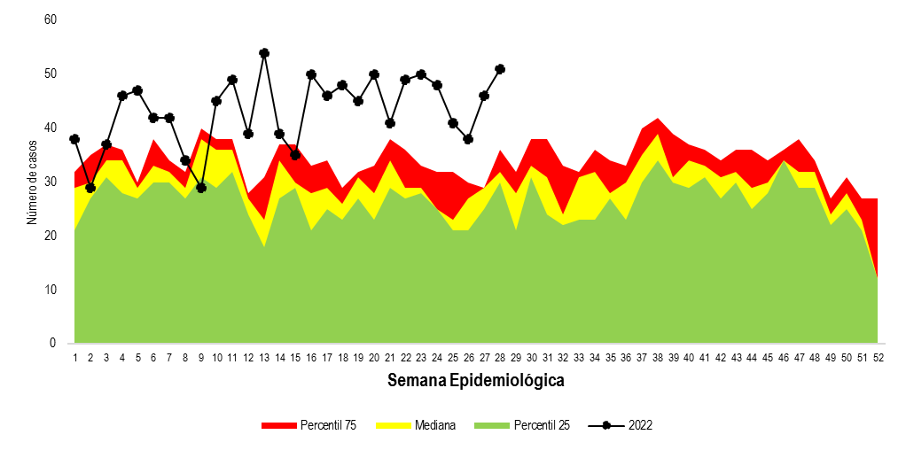
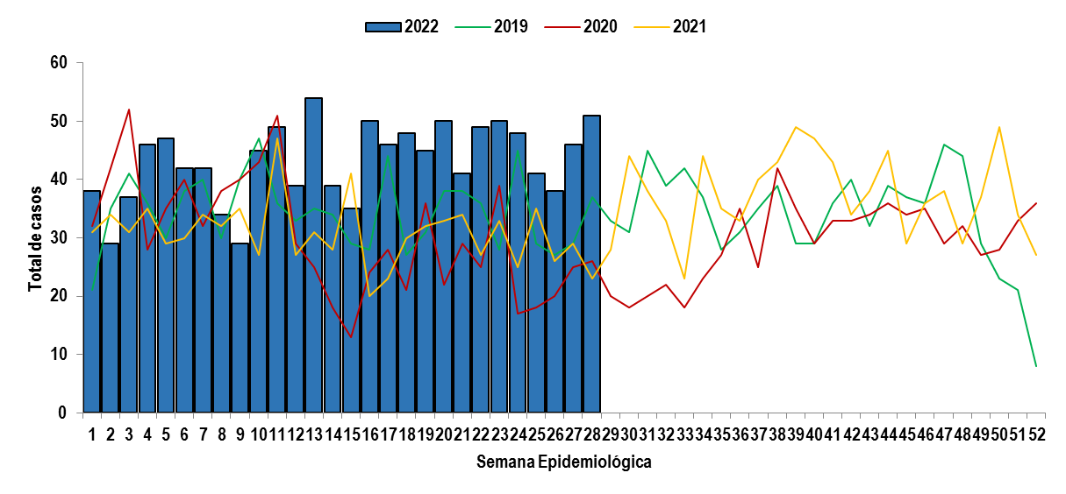
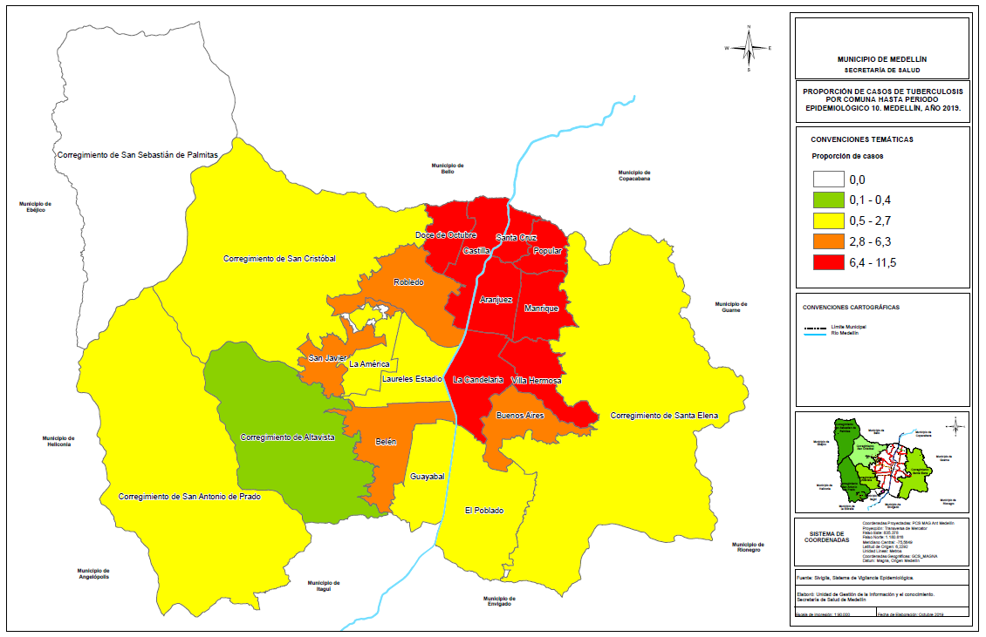
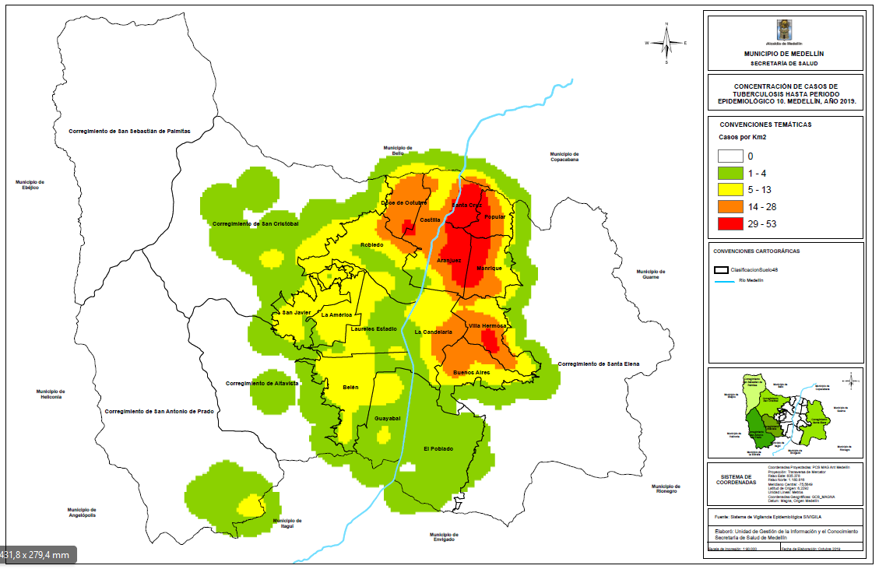
Tuberculosis
Comportamiento de la notificación
Pág.. 4
Periodo epidemiológico 07 - 2022
Fuente: SIVIGILA. Secretaria de Salud de Medellín.
Figura. Canal endémico de los casos notificados de tuberculosis todas las formas Medellín, a Periodo epidemiológico 07 acumulado de 2022.
2,76 Mortalidad por 100.000 hab. (72 casos)
1208
La variación porcentual con respecto al mismo periodo del año anterior aumentó en un 40,14%
Fuente: SIVIGILA. Secretaria de Salud de Medellín.
Figura. Comportamiento de los casos notificados semanalmente de tuberculosis todas las formas Medellín, a Periodo epidemiológico 07 acumulado de 2018-2022.
Comportamiento por territorio
Fuente: SIVIGILA. Secretaria de Salud de Medellín.
Figura. Mapa temático de proporción de tuberculosis todas las formas. Medellín, a Periodo epidemiológico 07 acumulado de 2022.
Fuente: SIVIGILA. Secretaria de Salud de Medellín.
Figura. Mapa temático de densidad de tuberculosis todas las formas. Medellín, a Periodo epidemiológico 07 acumulado de 2022

Slide 5
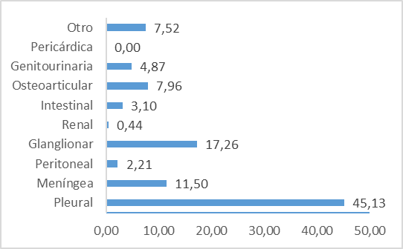
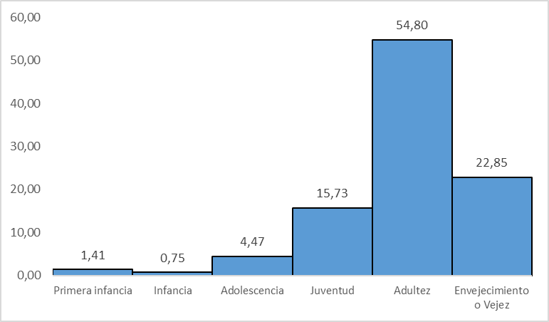
Comportamiento variables de interés
Pág.. 5
Sexo
Etnia
Masculino
Femenino
Afrocolombiano
Indígena
Coinfección
61,84%
38,16%
0,66%
0,33%
15,89%
747 casos
461 casos
8 casos
4 casos
192 casos
Poblaciones especiales
Privados de la Libertad | Habitante de calle | Profesionales de la salud | Procedentes del exterior
13 casos
71 casos
12 casos
38 casos
Indicadores
Porcentaje de casos de tuberculosis
Porcentaje de antecedente de tratamiento
81,29%
Pulmonar
18,71%
Extrapulmonar
88,91%
Nuevo
11,09%
Previamente tratado
Figura . Formas de tuberculosis extrapulmonar acumulado a Periodo epidemiológico 07 Medellín 2022
Figura . Distribución porcentual de la tuberculosis por ciclo de vida, Periodo epidemiológico 07 Medellín 2022

Slide 6
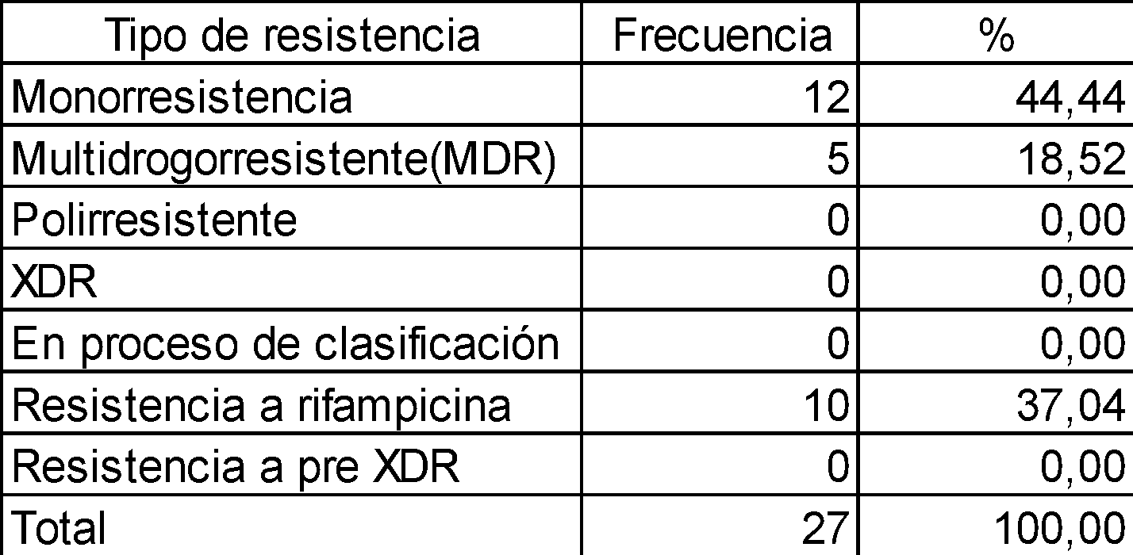
Análisis de resistencia
Pág.. 6
Tabla . Clasificación según tipo de Resistencia y antecedente de tratamiento previo de la tuberculosis. Período epidemiológico 07 Medellín 2022
Resistencia
2,24%
27 casos
Casos Nuevos
21 Casos
Previamente tratados
6 Casos
Consideraciones técnicas
Persiste un aumento en la notificación de casos de tuberculosis con respecto al mismo período del año anterior (40,14). En promedio se notifican 43 casos de tuberculosis semanalmente. La semana con mayor número de casos fue la 13 con 54 casos y la de menor número fue la 2 con 29 casos.
3 de cada 4 personas con tuberculosis (77,65%) son mayores de 27 años. La población migrante aportó 38 casos del total de los casos notificados.
Aunque la mortalidad reportada es de 2,76 por 100.000 habitantes, esta cifra solo representa los casos fallecidos al momento de la notificación pero no durante el seguimiento. Este indicador se verá reflejado de manera más precisa al realizar el análisis de la cohorte que se calcula de forma anualizada. En cuanto a la resistencia, El 77,78% de los casos se presentan en personas sin antecedentes de tratamiento previo para tuberculosis lo que sugiere transmisión activa comunitaria. Igualmente el 55% corresponden a multidrogorresisitenca o resistencia a rifampicina.

Slide 7
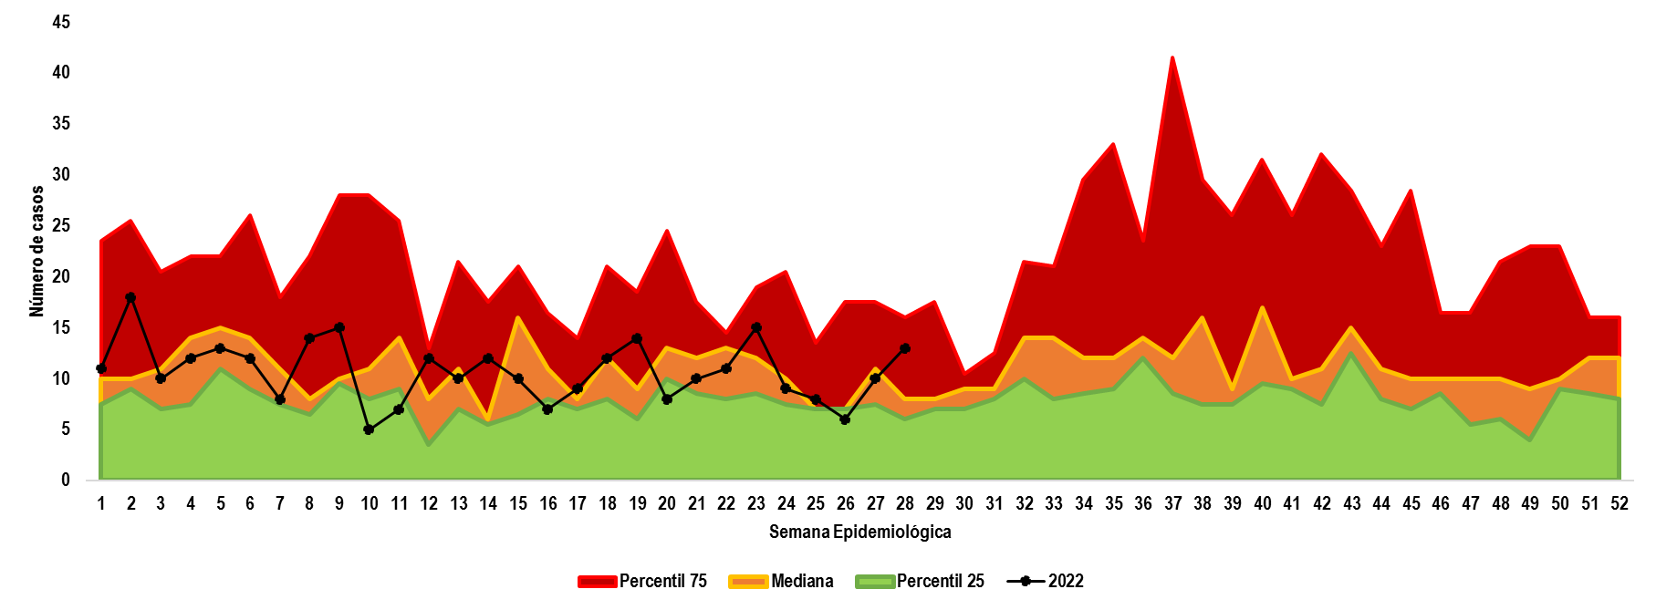
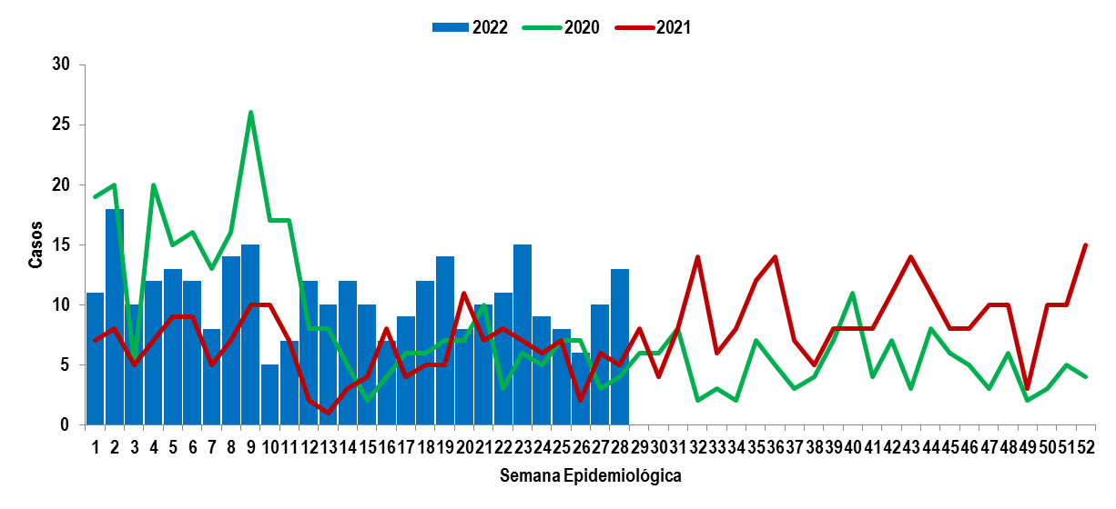
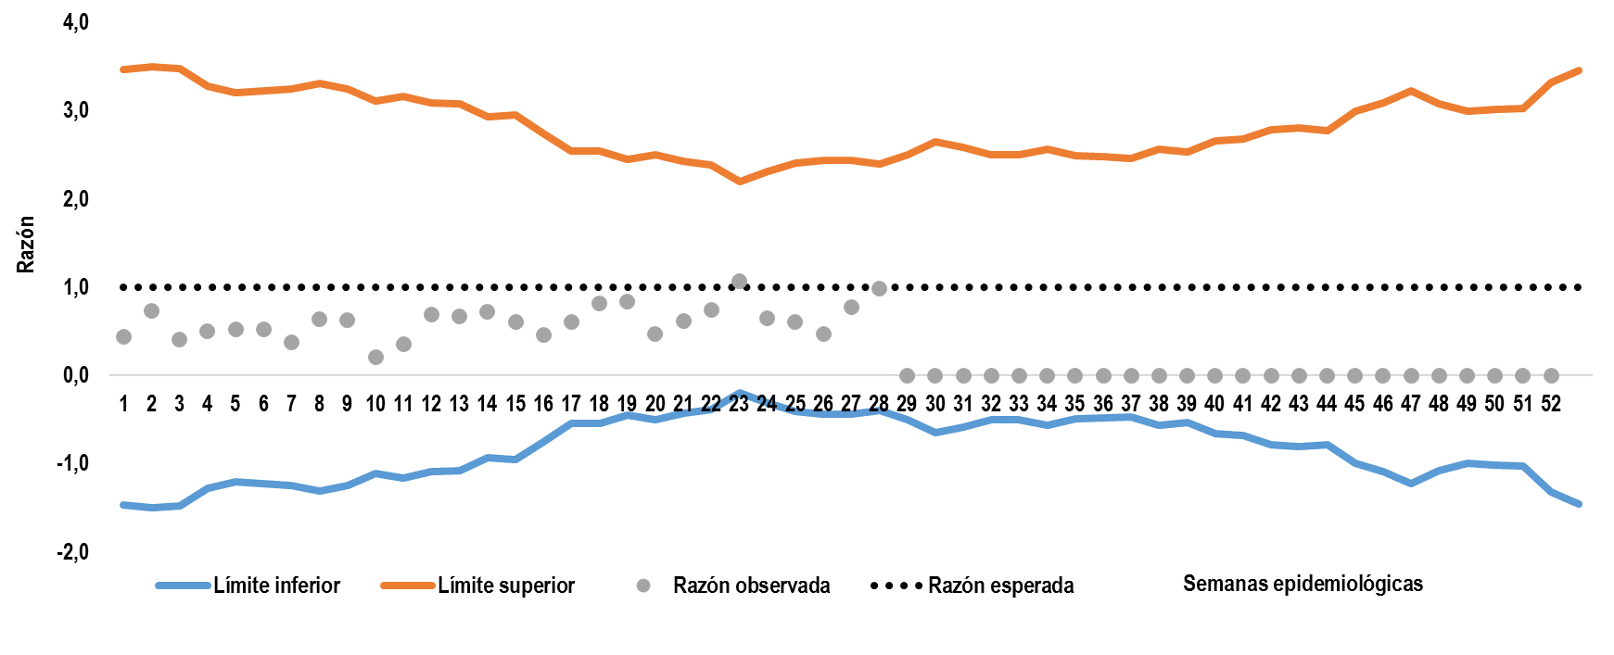
Parotiditis
Comportamiento de la notificación
Pág.. 7
Periodo epidemiológico 07 - 2022
Fuente: SIVIGILA. Secretaria de Salud de Medellín.
Figura. Canal endémico de parotiditis. Medellín, a Periodo epidemiológico 07 acumulado de 2022.
0% Mortalidad
301
Variación porcentual de 72,00% más respecto al mismo periodo del año anterior
Fuente: SIVIGILA. Secretaria de Salud de Medellín.
Figura. Comportamiento de la parotiditis. Medellín, a Periodo epidemiológico 07 acumulado de 2020-2022.
Comportamiento inusual
Indicadores
Proporción de incidencia en población general
11,52* 100 mil
301 casos
Proporción de incidencia en menores de 5 años
41,68 * 100 mil
62 casos
Brotes con investigación de campo
Fuente: SIVIGILA. Secretaria de Salud de Medellín.
Figura. Comportamiento inusual de la parotiditis. Medellín, a Periodo epidemiológico 07 acumulado de 2022.
--%
0 brotes

Slide 8
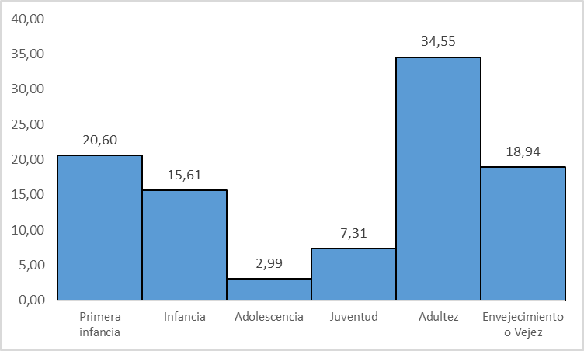
Comportamiento variables de interés
Pág.. 8
Sexo
Etnia
Población especiales
Masculino
Femenino
Afrodescendiente
Indígena
Privados de la Libertad
Habitante de calle
41,86%
58,14%
0,0%
0,0%
0,0%
0%
126 Casos
175 Casos
0 Casos
0 Casos
0 Casos
0 Casos
Curso de vida
Consideraciones técnicas
El comportamiento de la Parotiditis según el canal endémico se observa con predominio en zona de éxito. El número de casos este año esta por encima de lo presentado en los 2 años anteriores, lo que corresponde con un aumento en los casos en un 72% en relación al año anterior. En el análisis de razón de casos, todas las semanas esta por debajo del número de casos. En promedio se notificaron 11 casos por semana epidemiológica. Los cursos de primera infancia, infancia, adultez y adulto mayor representan el 90% de los casos. Estos casos podrían relacionarse o con personas no vacunadas en la infancia o con perdida de inmunidad a través del tiempo. Hasta la semana epidemiológica 28, no se identificaron brotes por esta enfermedad.

Slide 9
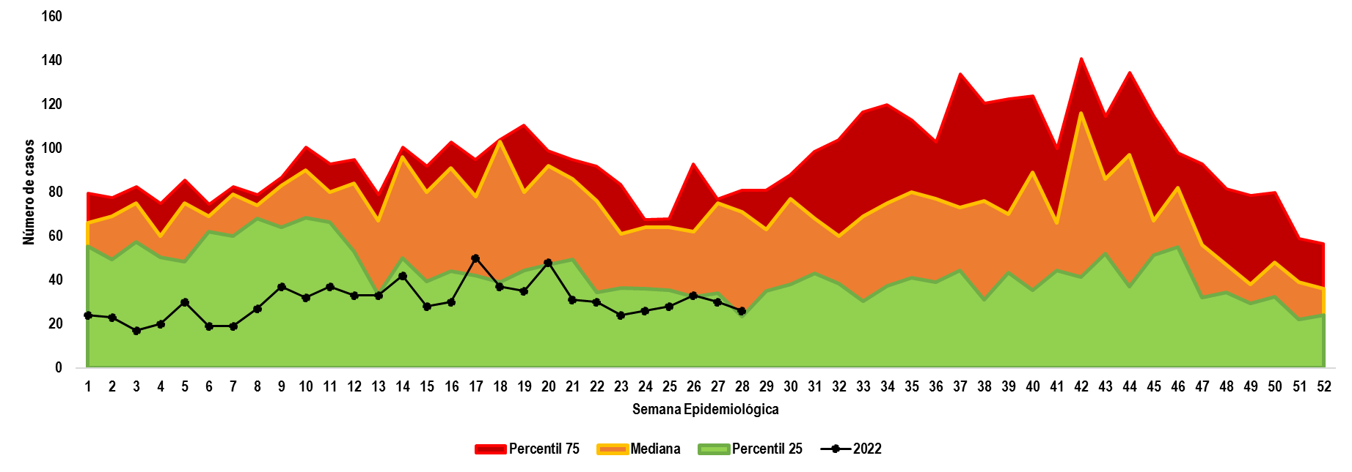
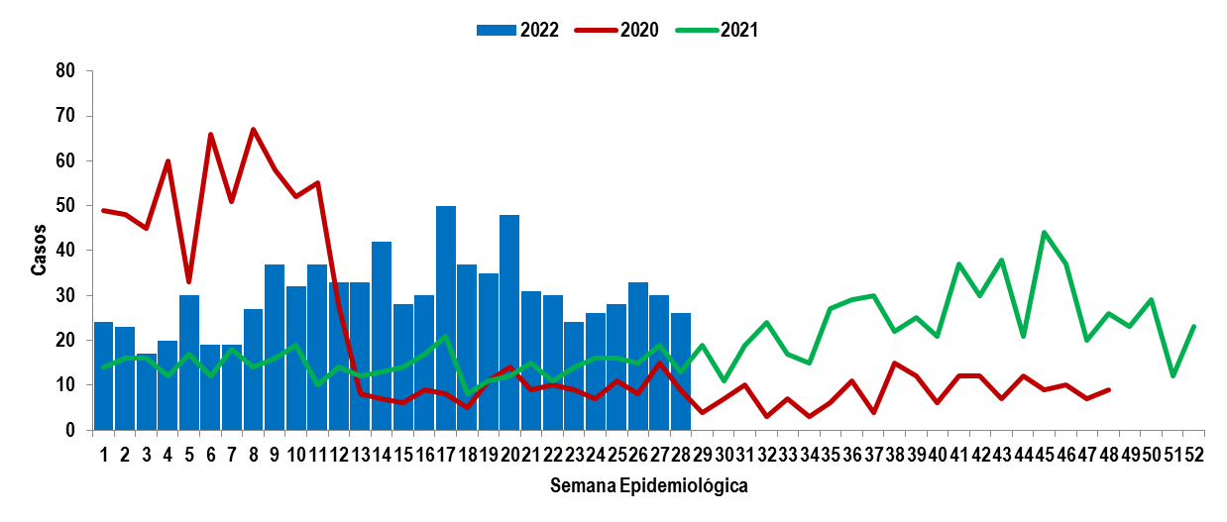
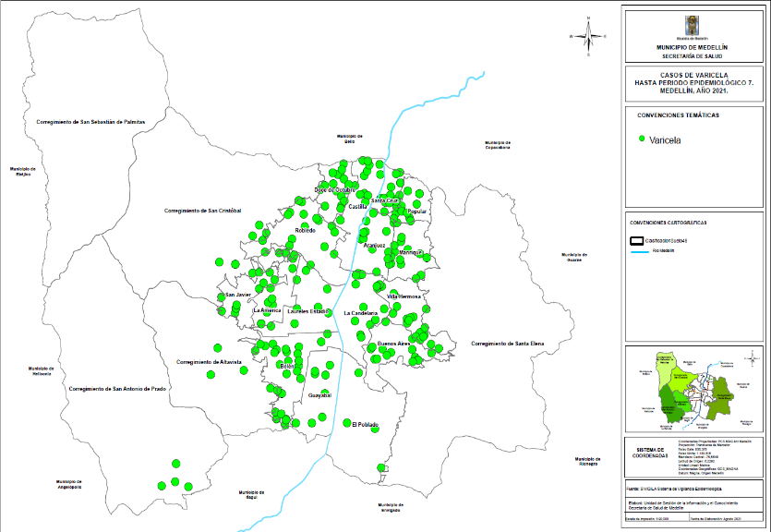
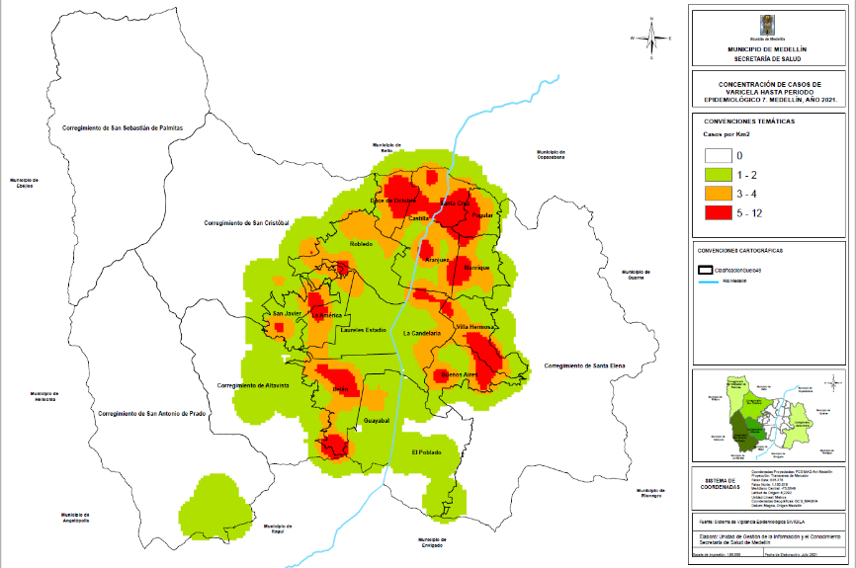
Varicela
Comportamiento de la notificación
Pág.. 9
Periodo epidemiológico 07 - 2022
Fuente: SIVIGILA. Secretaria de Salud de Medellín.
Figura. Canal endémico de varicela. Medellín, a Periodo epidemiológico 07 acumulado de 2022.
0,24% Mortalidad
849
Variación porcentual de 109,63% más, respecto al mismo periodo del año anterior
Fuente: SIVIGILA. Secretaria de Salud de Medellín.
Figura. Comportamiento de la varicela. Medellín, a Periodo epidemiológico 07 acumulado de 2020-2022.
Comportamiento por territorio
Fuente: SIVIGILA. Secretaria de Salud de Medellín.
Figura. Mapa temático de puntos. Medellín, a Periodo epidemiológico 07 acumulado de 2022
Fuente: SIVIGILA. Secretaria de Salud de Medellín.
Figura. Mapa temático de densidad por kilómetro cuadrado de varicela. Medellín, a Periodo epidemiológico 07 acumulado de 2022

Slide 10
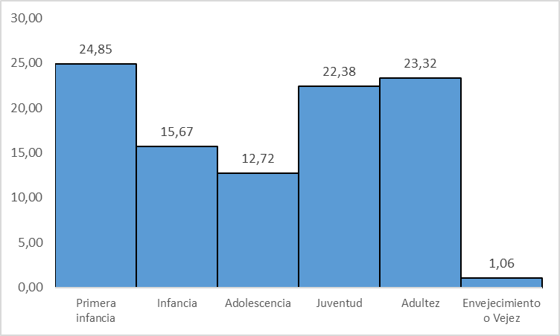
Comportamiento variables de interés
Pág.. 10
Sexo
Etnia
Población especiales
Masculino
Femenino
Afrodescendiente
Indígena
Privados de la Libertad
Maternas
53,12%
46,88%
0,59%
0,35%
2,36%
0,59%
451 Casos
398 Casos
5 Casos
3 Casos
20 Casos
5 Casos
Indicadores
Proporción de incidencia en población general
Proporción de incidencia en menores de 5 años
Brotes con investigación de campo
32,49 x 100 mil habitantes
849
141,84 x 100 mil < 5 años
211 casos
NA
(0 brotes)
Curso de vida y brotes
Distribución de los Brotes
Lugar | Total brotes
Sector educativo | 0
Centro Penitenciario- Estación de Policía- Batallón | 0
Otro | 0
Familiares | 0
Consideraciones técnicas
El comportamiento de la varicela hasta semana epidemiológica 28 ha estado en zona de éxito. Se observa un número de casos por encima de lo esperado en comparación con los dos años anteriores. El curso de vida con mayor número de casos fue el de primera infancia con el 24,85%. En promedio se notificaron 30 casos por semana epidemiológica.
Notes:
No olvidar indicador de brotes

Slide 11
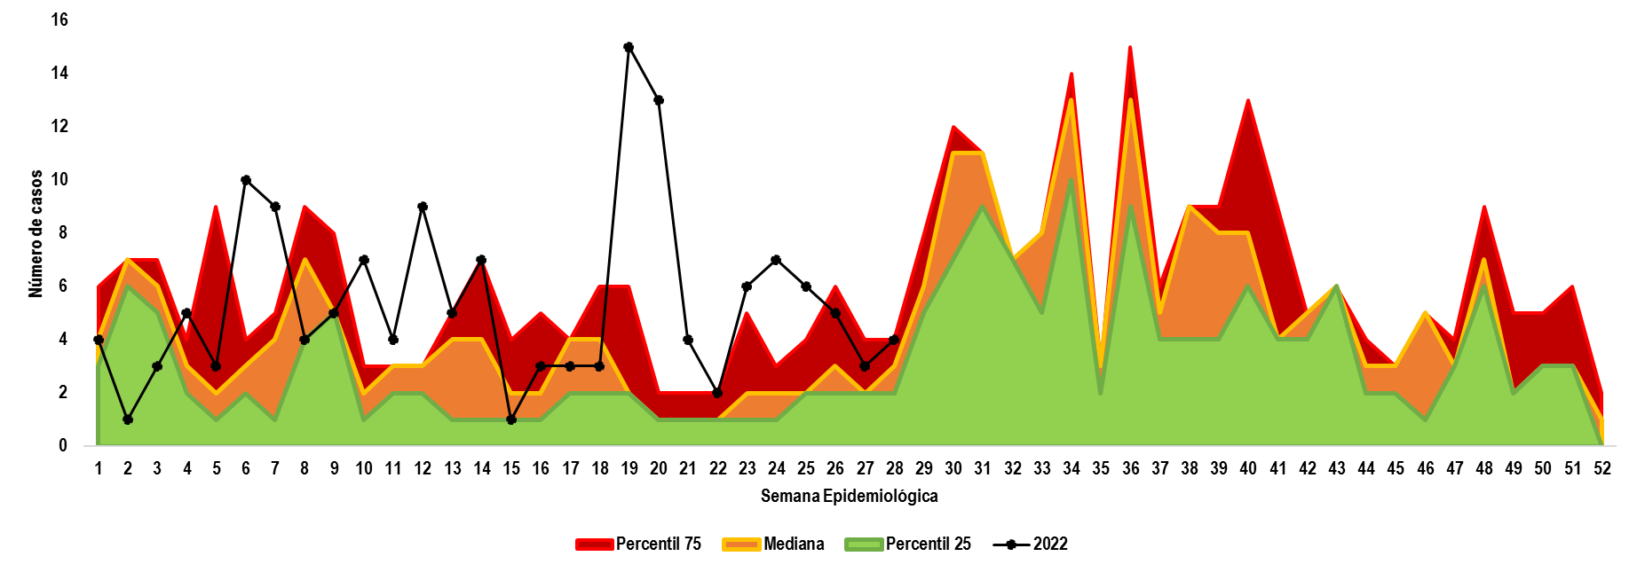
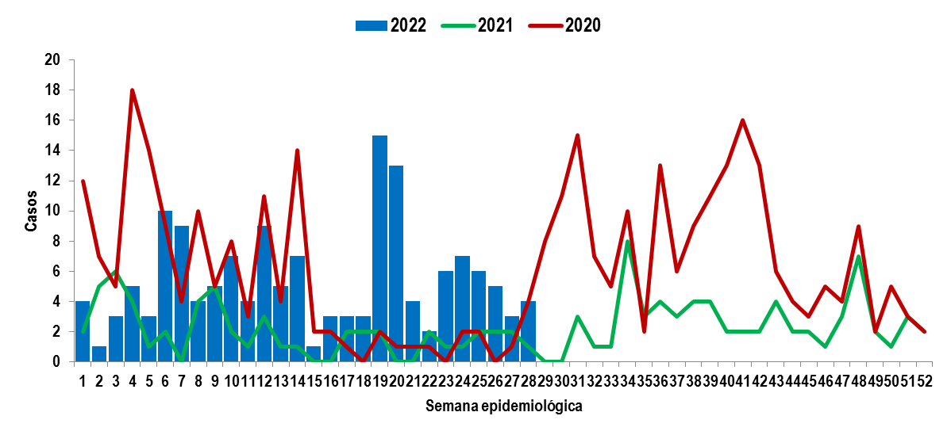
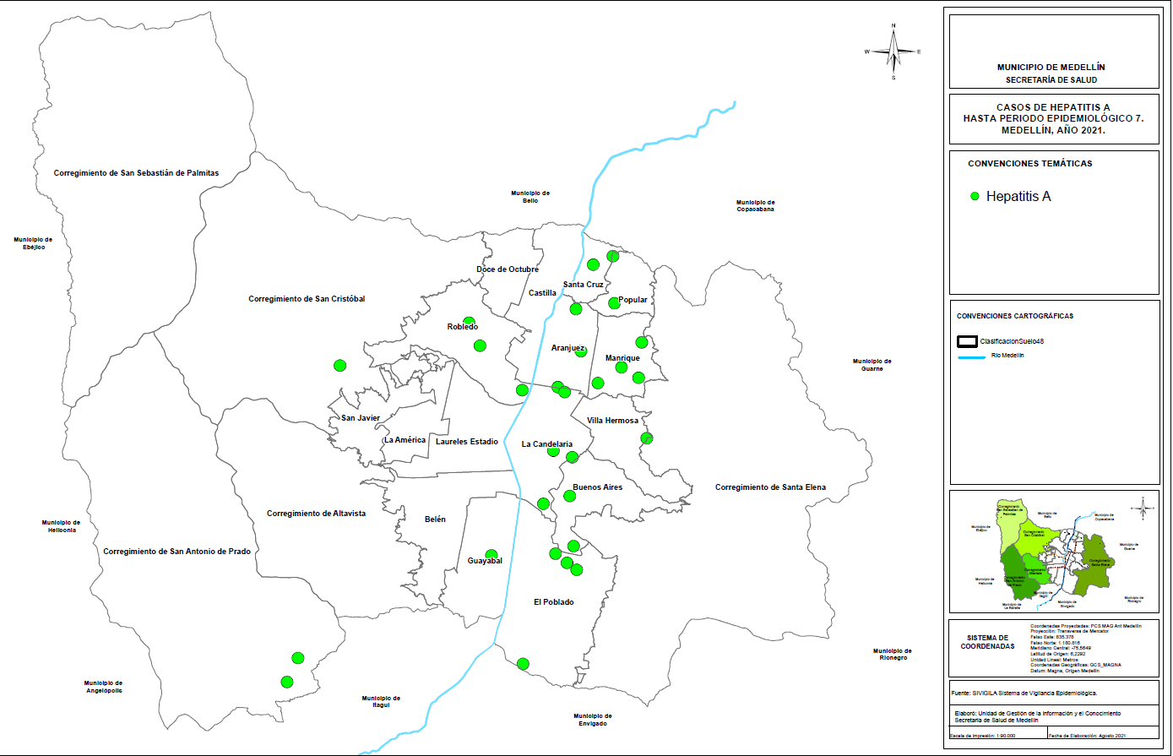
Hepatitis A
Comportamiento de la notificación
Pág.. 11
Periodo epidemiológico 07 - 2022
Fuente: SIVIGILA. Secretaria de Salud de Medellín.
Figura. Canal endémico de hepatitis A. Medellín, a Periodo epidemiológico 07 acumulado de 2022.
151
Variación porcentual de 179,63% más respecto al mismo periodo del año anterior
Fuente: SIVIGILA. Secretaria de Salud de Medellín.
Figura. Comportamiento de la Hepatitis A. Medellín, a Periodo epidemiológico 07 acumulado de 2020-2022.
Comportamiento por territorio
Indicadores
Proporción de Incidencia en población general x 100,000 habitantes
5,78 * cada 100 mil
151 casos
Proporción de Incidencia en menores de 1 año
100,000 habitantes
0 * cada 100 mil
0 casos
Fuente: SIVIGILA. Secretaria de Salud de Medellín.
Figura. Mapa temático de proporción de hepatitis A. Medellín, a Periodo epidemiológico 07 acumulado de 2022.

Slide 12
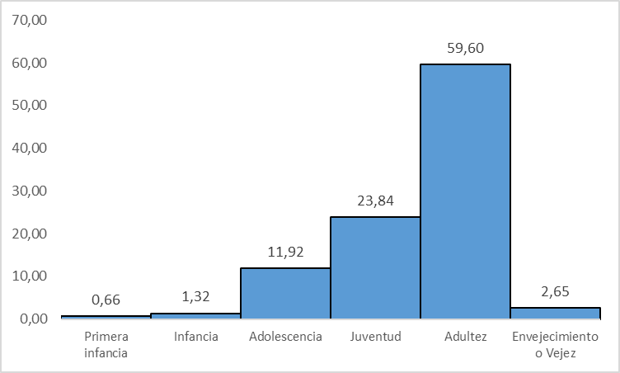
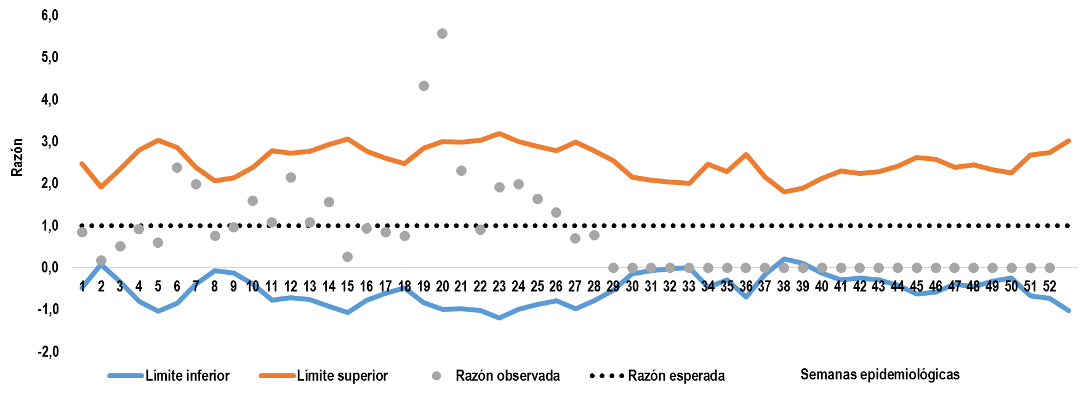
Comportamiento variables de interés
Pág.. 12
Sexo
Etnia
Poblaciones especiales
Masculino
Femenino
Afrocolombiano
Indígena
Maternas
Privado de la libertad
Migrante
69,54%
30,46%
0%
0%
0%
0%
3,97%
105 casos
46 casos
0 casos
0 casos
0 caso
0 casos
6 casos
Régimen contributivo
74,83% - 113 casos
Régimen subsidiado
19,87% - 30 casos
Afiliación al SGSS
Área de ocurrencia
Cabecera municipal
96,03%
145 casos
Factores y curso de vida
Fuente: SIVIGILA. Secretaria de Salud de Medellín.
Figura. Comportamiento inusual para hepatitis A. Periodo epidemiológico 07 2022.
Fuente: SIVIGILA. Secretaria de Salud de Medellín.
Figura. Curso de vida de los casos notificados de hepatitis A. Periodo epidemiológico 07 2022.
Consideraciones técnicas
La Hepatitis A se observa en el canal endémico en comportamiento esperado por debajo de los casos usuales. Durante este año no se supera el número de casos de los dos últimos años durante las semanas epidemiológicas evaluadas. Se evidencia un aumento del 179,63% en relación con el mismo periodo de año anterior. Los cursos de vida de adolescencia, juventud y adultez con el 95% de los casos, una mayor frecuencia de casos en hombres.

Slide 13
Hepatitis B y C
Comportamiento de la notificación
Pág..13
Periodo epidemiológico 07 - 2022
Fuente: SIVIGILA. Secretaria de Salud de Medellín.
Figura. Canal endémico de hepatitis B. Medellín, a Periodo epidemiológico 07 acumulado de 2022.
Hepatitis B
81
Variación porcentual con respecto al mismo periodo del año anterior
Aumentó en un 26,5%
Fuente: SIVIGILA. Secretaria de Salud de Medellín.
Figura. Canal endémico de hepatitis C. Medellín, a Periodo epidemiológico 07 acumulado de 2022.
Hepatitis C
80
Variación porcentual con respecto al mismo periodo del año anterior
Aumentó en un 66,6%
Fuente: SIVIGILA. Secretaria de Salud de Medellín.
Figura. Comportamiento de la hepatitis B. Medellín, a Periodo epidemiológico 07 acumulado de 2019-2022.

Slide 14
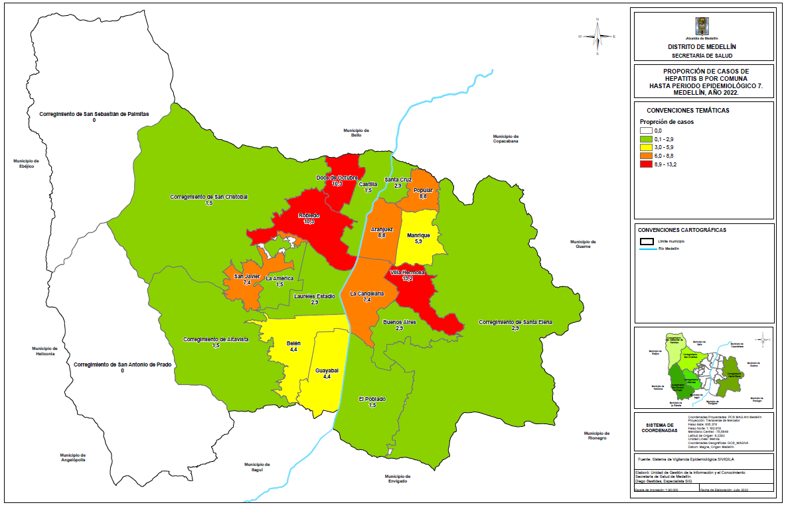
Pág..14
Fuente: SIVIGILA. Secretaria de Salud de Medellín.
Figura. Comportamiento de la hepatitis C. Medellín, a Periodo epidemiológico 07 acumulado de 2019-2022.
Indicadores
Proporción de incidencia de Hepatitis B en población general por 100.000 habitantes
Proporción de incidencia de Hepatitis C en población general por 100.000 habitantes
3,1 * 100 mil
3,0* 100 mil
Comportamiento por territorio
Fuente: SIVIGILA. Secretaria de Salud de Medellín.
Figura. Mapa temático de proporción de casos para Hepatitis B. Medellín, a Periodo epidemiológico 07 acumulado de 2022.

Slide 15
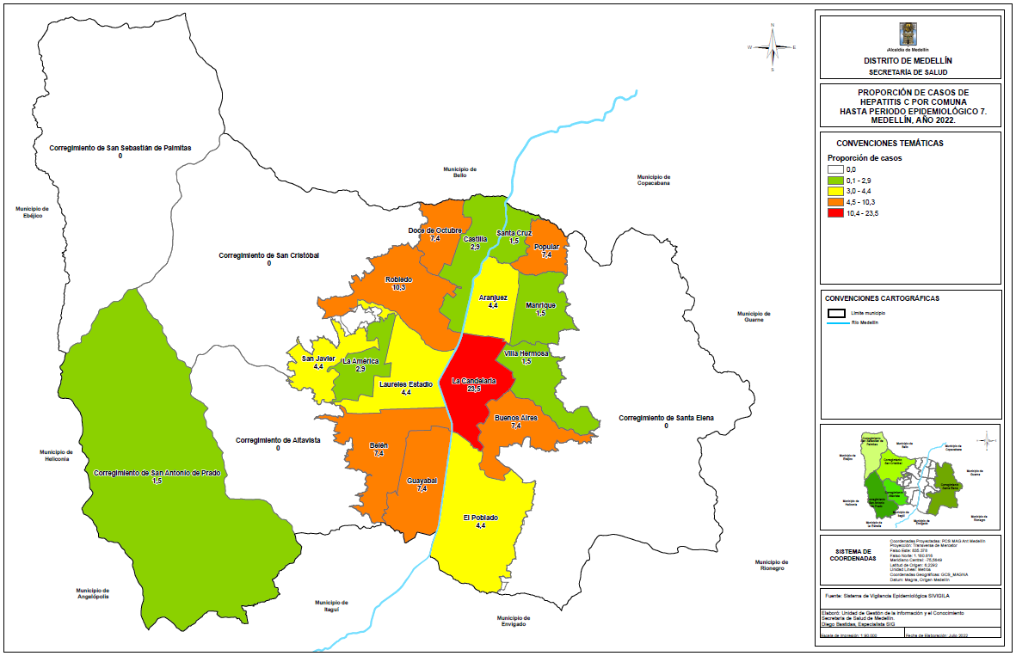
Comportamiento por territorio
Pág.. 15
Fuente: SIVIGILA. Secretaria de Salud de Medellín.
Figura. Mapa temático de proporción de casos para Hepatitis C. Medellín, a Periodo epidemiológico 07 acumulado de 2022.
Comportamiento variables de interés Hepatitis B
Sexo
Etnia
Poblaciones especiales
Masculino
Femenino
Gestante
Privado de la libertad
Afrocolombiano
Indígena
Migrante
71,60%
28,40%
3,70%
0%
5,68%
3,41%
0%
58 casos
23 casos
3 casos
0 casos
5 casos
3 casos
0 casos
Afiliación al SGSS
Área de ocurrencia
Régimen contributivo: 69,14%
Régimen subsidiado: 20,99%
Cabecera municipal
96,30%

Slide 16
Comportamiento variables de interés Hepatitis C
Pág..16
Sexo
Poblaciones especiales
Etnia
Masculino
Femenino
Gestante
Migrante
Habitante de calle
Afrocolombiano
Rom - Gitano
90,00%
10,00%
0,0%
1,22%
2,44%
0,0%
0,0%
72 casos
8 casos
0 casos
1 caso
2 casos
0 casos
0 casos
Afiliación al SGSS
Área de ocurrencia
Régimen contributivo: 83,75%
Régimen subsidiado: 15,00%
Cabecera municipal
98,75%
Variables especificas del comportamiento del evento y curso de vida
Sin vacunación previa para Hepatitis B
97,5%
Fuente: SIVIGILA. Secretaria de Salud de Medellín.
Figura. Poblaciones y factores de riesgo de los casos notificados de Hepatitis B, C y Coinfecciòn/Superinfección B - Delta. Periodo epidemiológico 07. 2022.

Slide 17
Variables especificas del comportamiento del evento y curso de vida
Pág.. 17
7,45%
81,37%
0,0%
12 casos
131 casos
0 casos
Figura. Mecanismo probable de transmisión de Hepatitis B, C y Coinfección/superinfección B-Delta. Periodo epidemiológico 07 2022
Fuente: SIVIGILA. Secretaria de Salud de Medellín.
Figura. Complicaciones de los casos notificados de Hepatitis B, C y Coinfección/superinfección Hepatitis B-Delta. Periodo epidemiológico 07. 2022.
Fuente: SIVIGILA. Secretaria de Salud de Medellín.
Figura. Clasificación del caso Hepatitis B, C Coinfección/Superinfecciòn B-Delta. Periodo epidemiológico 07. 2022.
Consideraciones técnicas
La frecuencia de las hepatitis virales es mayor en jóvenes, adultos y grupos poblacionales con factores de riesgo, ocasionan discapacidad y muerte principalmente asociada a cuadros de insuficiencia hepática, cirrosis y cáncer de hígado. Es de aclarar que se cuenta con una vacuna segura y eficaz que confiere una protección del 98% al 100% contra la enfermedad de la hepatitis B, lo que conlleva a evitar las complicaciones que pueden derivarse de la enfermedad. La relación hombre: mujer es de aproximadamente 4 hombres por cada mujer. Los grupos de edad en los que más se presenta el evento se ubican entre los 25 y los 44 años con un 68,9%. El principal mecanismo de transmisión es el sexual, por lo que se hace vital la orientación de las estrategias hacia la promoción de la salud sexual y reproductiva. No se han notificado casos de Hepatitis B-Delta. Nota: Los datos del presente boletín corresponden a cifras preliminares.

Slide 18
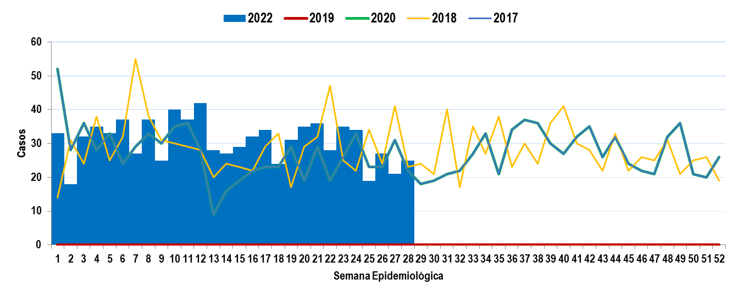
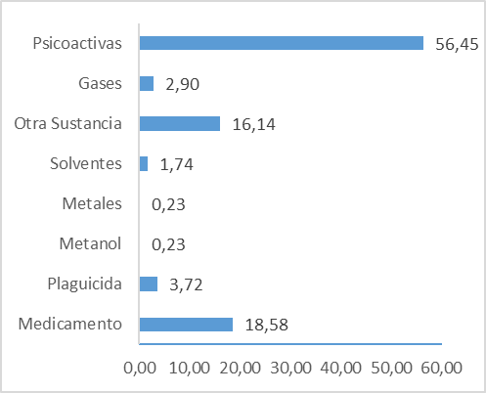
Intoxicaciones
Comportamiento de la notificación
Pág.. 18
Periodo epidemiológico 07 - 2022
Fuente: SIVIGILA. Secretaria de Salud de Medellín.
Figura. Comportamiento intoxicaciones. Medellín, a Periodo epidemiológico 07 acumulado de 2017-2022.
Indicadores
Incidencia en población general x 100,000 habitantes
Casos confirmados por laboratorio de intoxicación por metanol
Proporción de brotes en población confinada
32,95 * cada 100 mil
0%
No hubo casos
Variables de interés
Sexo y Edad
861
La variación porcentual con respecto al mismo periodo del año anterior aumentó en un 5,00%.
Masculino
Femenino
5 a 18 años
< de 5 años
Vía de exposición
60,51%
39,49%
14,17%
10,80%
Oral
57,14%
521 casos
340 casos
122 casos
93 casos
492 casos
Lugar de exposición
Hogar
Vía pública
Bares/Tabernas
Trabajo
46,23%
32,87%
9,41%
6,27%
398 casos
283 casos
81 casos
54 casos
Fuente SIVIGILA. Secretaría Salud de Medellín
Figura grupo de sustancia, intoxicaciones, a Periodo epidemiológico 07 acumulado. Medellín 2022
Consideraciones técnicas
El comportamiento de la notificación tuvo un aumento del 5,00% respecto al mismo periodo del año anterior.
Alrededor del 56,45% de las notificaciones relacionadas con las intoxicaciones corresponden aquellas notificadas por sustancias psicoactivas, principalmente en los hombres y dichas exposiciones ocurrieron en el hogar.

Slide 19
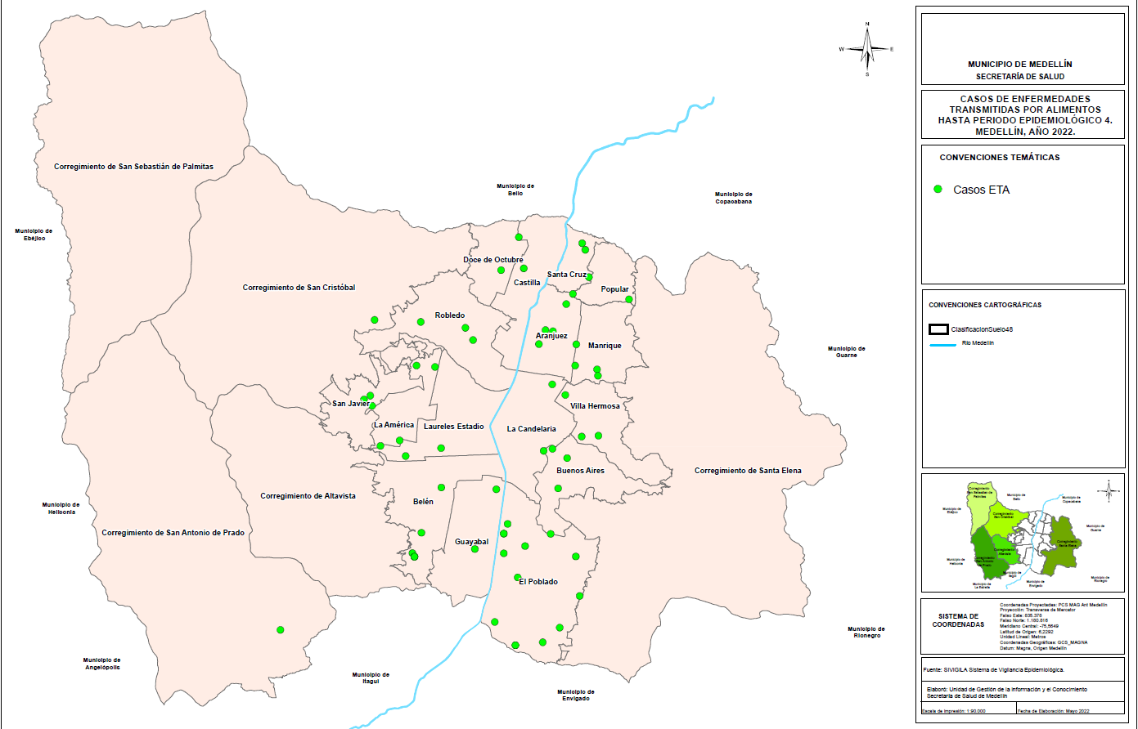
Enfermedad transmitida por alimentos ETA
Comportamiento por territorio
Pág. 19
Periodo epidemiológico 07 - 2022
425
Total de personas por brotes
322 Personas
Total de personas reporte individual
103 Personas
Fuente: SIVIGILA. Secretaria de Salud de Medellín.
Figura. Mapa temático de densidad de ETA. Medellín, a Periodo epidemiológico 07 acumulado de 2022
Comportamiento variables de interés
Masculino
Femenino
Privado de la libertad
Hogar
Educación
Restaurante
49,88%
50,12%
5,88%
13,41%
62,35%
5,18%
212 casos
213 casos
25 casos
57 casos
265 caso
22 casos

Slide 20
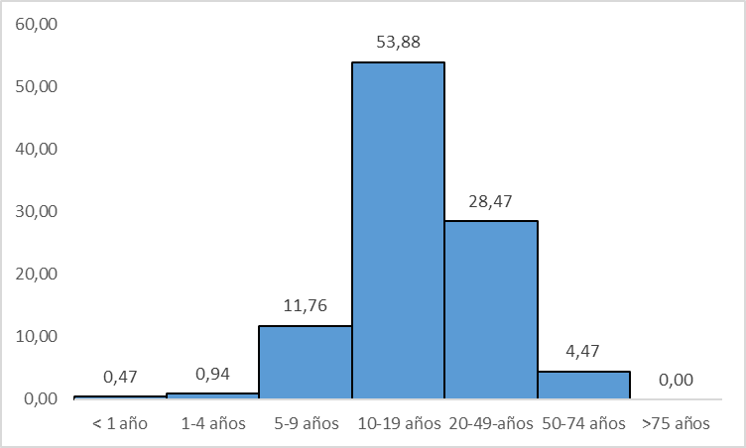
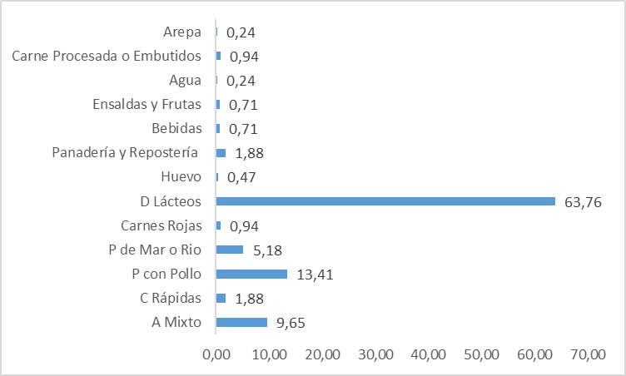
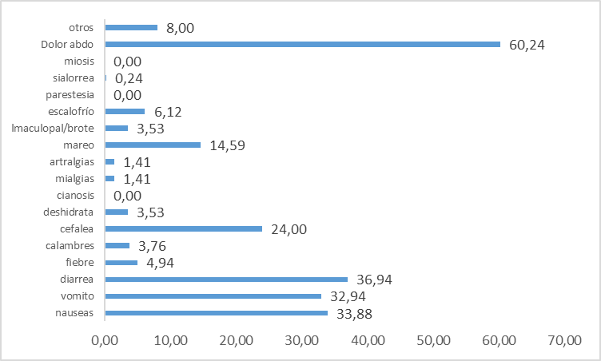
Pág. 20
4
Curso de vida y agente identificado en la muestra
Fuente: SIVIGILA. Secretaria de Salud de Medellín.
Figura. Distribución porcentual por grupos de edad de los casos notificados de ETA. Periodo epidemiológico 07 de 2022.
Tipo de alimento y síntomas
Fuente: SIVIGILA. Secretaria de Salud de Medellín.
Figura. Distribución porcentual de Alimentos implicados en brotes ETA. Periodo epidemiológico 07 de 2022.
Fuente: SIVIGILA. Secretaria de Salud de Medellín.
Figura. Distribución porcentual de Síntomas en pacientes. ETA. Periodo epidemiológico 07 de 2022.

Slide 21
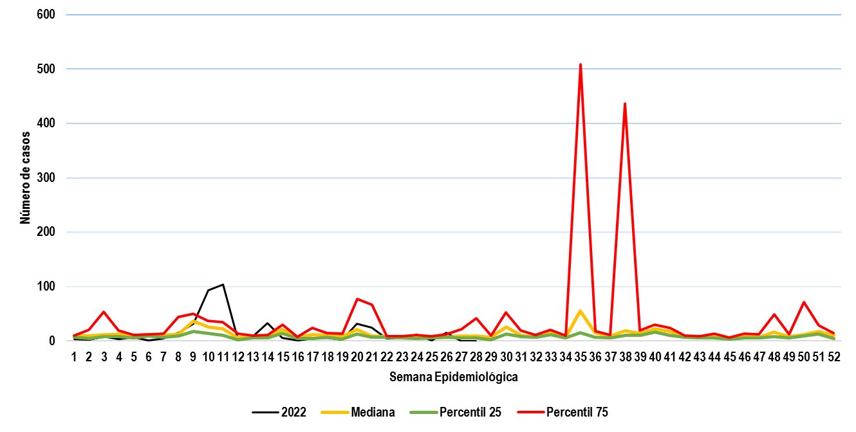
Pág. 21
Fuente: SIVIGILA. Secretaria de Salud de Medellín.
Figura. Comportamiento ETA. Medellín, a Periodo epidemiológico 07 acumulado de 2022.
Indicadores
Porcentaje de brotes de ETA de notificación inmediata notificados oportunamente
Porcentaje de brotes de ETA con identificación de agente etiológico
66,66%
0,00%
Porcentaje de brotes de ETA a los que se les detecto modo de transmisión
Porcentaje de brotes de ETA con toma de muestra
100,00%
77,70%
Consideraciones Finales
A nivel individual el sitio de mayor ocurrencia de las ETA es instituciones educativas.
Los alimentos más involucrados son los alimentos que contiene derivados lácteos y la sintomatología más predominante es la enfermedad gastrointestinal.
A pesar de todas las acciones y esfuerzos se ve demora en la notificación, lo que no permite en muchas ocasiones un estudio más asertivo con la afectación de los indicadores para el evento como: oportunidad, toma de muestras e identificación del agente causal

Slide 22
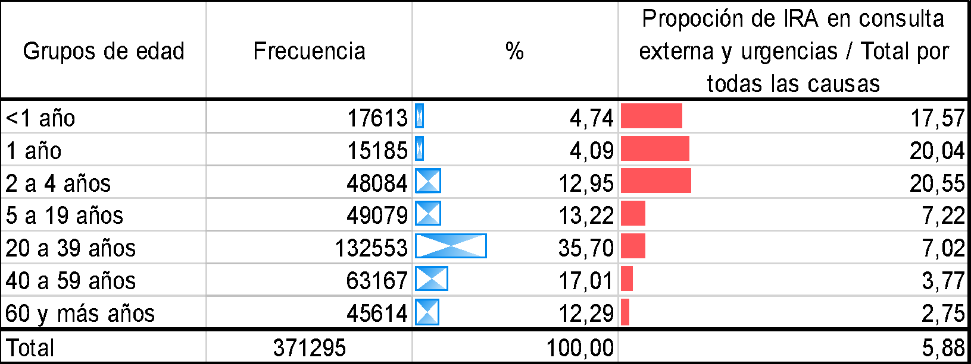
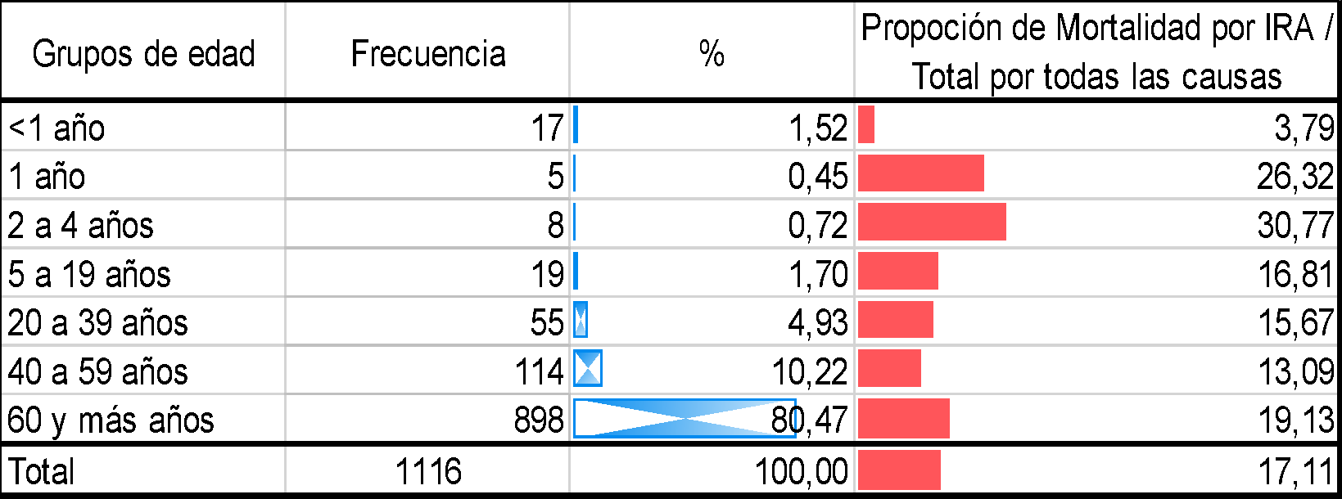
Infección respiratoria aguda IRA
Comportamiento de la notificación
Pág.. 22
Periodo epidemiológico 7-2022
Fuente: SIVIGILA. Secretaria de Salud de Medellín.
Figura. Canal endémico de IRA ambulatorias. Medellín, a Periodo 7 acumulado de 2022.
Consulta ambulatoria
371.295
La variación porcentual con respecto al mismo periodo del año anterior aumentó en un 61%
Fuente: SIVIGILA. Secretaria de Salud de Medellín.
Figura. Número de consultas por IRA ambulatorias, Medellín, a Periodo epidemiológico 7 acumulado, años 2019-2022.
Comportamiento inusual
Variables de interés
Fuente: SIVIGILA. Secretaria de Salud de Medellín.
Figura. Proporción de casos de IRA ambulatorios, por grupos de edad a Periodo epidemiológico 7 acumulado, 2022
Fuente: SIVIGILA. Secretaria de Salud de Medellín.
Figura. Comportamiento inusual de la IRA consulta ambulatoria. Medellín, a Periodo epidemiológico 7 acumulado de 2022.
El mayor porcentaje se registró en el grupo mayor de 60 años (80,5%). La mayoría corresponden a pacientes con otras comorbilidades. Se notificaron 30 muertes en menores de 5 años.
1116 Muertes
Fuente: SIVIGILA. Secretaria de Salud de Medellín.
Figura. Proporción de muertes por IRAG, por grupos de edad a Periodo epidemiológico 6 acumulado, 2022

Slide 23
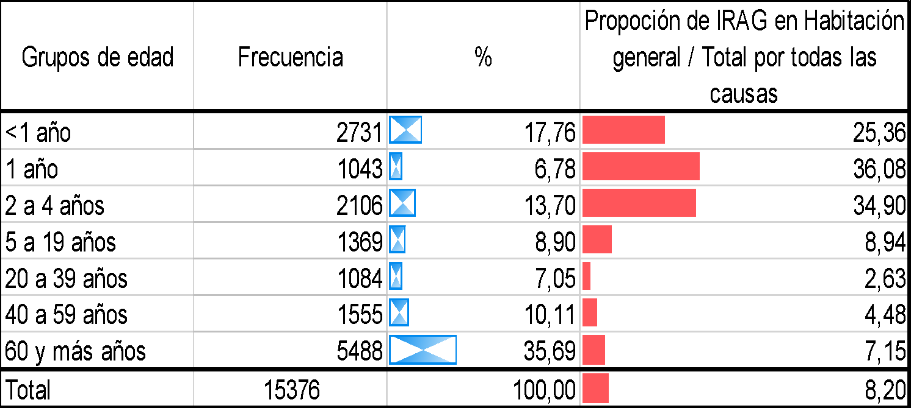
Infección respiratoria aguda IRA
Comportamiento de la notificación
Pág.. 23
Periodo epidemiológico 7-2022
Hospitalizados
Fuente: SIVIGILA. Secretaria de Salud de Medellín.
Figura. Canal endémico de IRA - Hospitalización. Medellín, a Periodo epidemiológico 7 acumulado de 2022.
15.376
La variación porcentual con respecto al mismo periodo del año anterior disminuyó en un 15%
Fuente: SIVIGILA. Secretaria de Salud de Medellín.
Figura. Hospitalizaciones por IRAG, Medellín, a Periodo epidemiológico 7 acumulado.
Años 2019-2022.
Comportamiento inusual
Variables de interés
Fuente: SIVIGILA. Secretaria de Salud de Medellín.
Figura. Proporción de pacientes con IRA hospitalizados en sala general por grupos de edad, a Periodo epidemiológico 7 acumulado, 2022
Fuente: SIVIGILA. Secretaria de Salud de Medellín.
Figura. Comportamiento inusual de la IRA en hospitalización. Medellín, a Periodo epidemiológico 7 acumulado de 2022

Slide 24
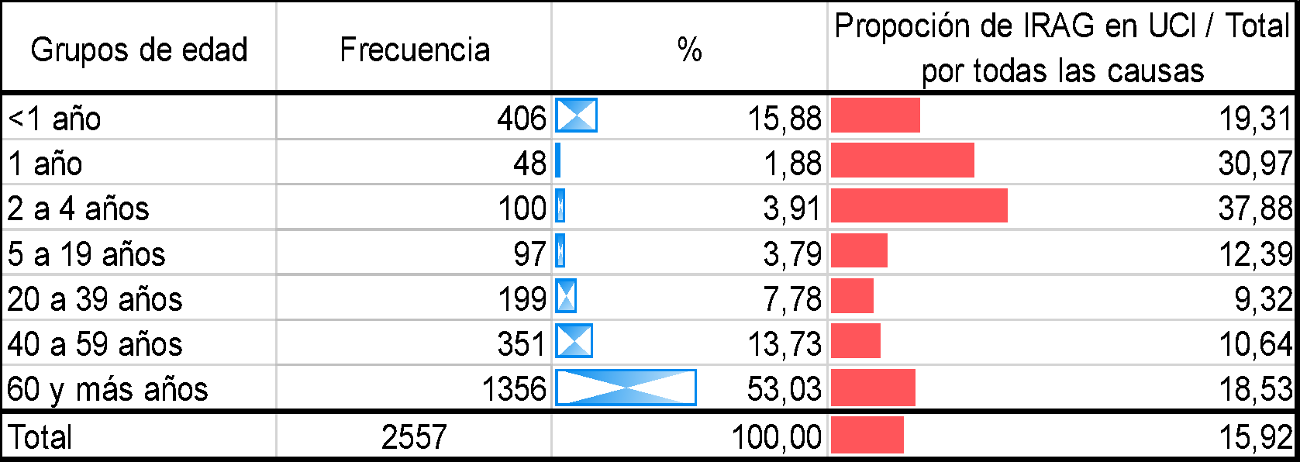
Infección respiratoria aguda IRA
Comportamiento de la notificación
Pág.. 24
Periodo epidemiológico 7-2022
Hospitalizados en UCI
Fuente: SIVIGILA. Secretaria de Salud de Medellín.
Figura. Canal endémico de IRA-UCI. Medellín, a Periodo epidemiológico 7 acumulado de 2022
2.557
La variación porcentual con respecto al mismo periodo del año anterior disminuyó en un 60%.
Fuente: SIVIGILA. Secretaria de Salud de Medellín.
Figura. Hospitalizaciones en UCI por IRAG, Medellín, a Periodo epidemiológico 7 acumulado Años 2019-2022
Comportamiento inusual
Variables de interés
Fuente: SIVIGILA. Secretaria de Salud de Medellín.
Figura. Proporción de pacientes de IRAG Hospitalizados en UCI por grupos de edad, a Periodo epidemiológico 7 acumulado de 2022
Fuente: SIVIGILA. Secretaria de Salud de Medellín.
Figura. Comportamiento inusual de la IRA hospitalización en UCI. Medellín, a Periodo epidemiológico 7 acumulado de 2022.

Slide 25
ESI – IRAG Centinela
Comportamiento de la notificación
Pág.. 25
Periodo epidemiológico 7-2022
Fuente: SIVIGILA. Secretaria de Salud de Medellín.
Figura. Número de casos de IRAG notificados por la unidad centinela al SIVIGILA a Periodo epidemiológico 7 acumulado, 2021-2022.
506
La variación porcentual con respecto al mismo periodo del año anterior aumentó en un 64%
Fuente: SIVIGILA. Secretaria de Salud de Medellín.
Figura. Número de muestras captadas por la unidad centinela HUSVF, para estudio de circulación viral y bacteriana, a Periodo epidemiológico 7 acumulado, Medellín 2022
Variables de interés
Consideraciones técnicas
La unidad centinela Hospital Universitario San Vicente Fundación ha captado en promedio por semana 18 muestras para el estudio de circulación viral y bacteriana. Se espera captar 5 muestras por semana según lineamientos del evento 345 del INS, lo que denota que ha cumplido con la meta establecida.
Se captaron 506 muestras estudiadas en la unidad centinela, se tienen resultados a la fecha del 90% de las cuales se han confirmado por laboratorio el 36%.
Masculino
Femenino
53,8%
46,2%
Confirmados por laboratorio
272 Casos
234 Casos
36%
182 Casos
< 5 años
> 65 años
80,2%
2,2%
406 Casos
11 Casos

Slide 26
Circulación viral
Pág.. 26
Para conocer la circulación viral en la Ciudad, se tuvo en cuenta además de los casos evaluados en la unidad centinela, los casos notificados como IRAG inusitados por las demás IPS de la ciudad, y los resultados del LDSP de los pacientes atendidos en las IPS de la ciudad. De un total de 89.674 muestras confirmadas por laboratorio para virus respiratorios, los virus de mayor circulación son el Covid-19 con 84.362 y el VSR con 1.185 casos. Se han diagnosticado además, 19 casos de influenza AH1N1, 3 casos de Influenza A, 6 casos Influenza B, 3 casos de Influenza AH3 estacional, 49 casos de Parainfluenza, 23 casos de adenovirus y 24 casos de Metaneumovirus.
Fuente: LDSP de Antioquia y SIVIGILA 2019. Secretaria de Salud de Medellín
Figura . Comportamiento de la Circulación viral por semana epidemiológica, Medellín a Periodo epidemiológico 7 acumulado de 2022
Grupos de edad y circulación viral
Fuente: LDSP de Antioquia y SIVIGILA 2018. Secretaria de Salud de Medellín
Figura . Número de muestras positivas por virus respiratorios, según grupo de edad, Medellín a Periodo epidemiológico 7 acumulado de 2022

Slide 27
Infección Respiratoria Aguda Grave Inusitada - IRAG
Comportamiento de la notificación
Pág..27
Periodo epidemiológico 7-2022
Fuente: SIVIGILA. Secretaria de Salud de Medellín.
Figura. Número de casos de IRAG inusitado, notificados al SIVIGILA, Medellín a Periodo epidemiológico 7 acumulado, 2021-2022.
Tabla . Número de casos de IRAG inusitados, residentes en Medellín, a Periodo epidemiológico 7 acumulado, 2022
TIPO DE CASO | CONF. LABORATORIO | DESCARTADOS | PROBABLES | TOTAL
IRAG INUSITADA (348) | 295 | 2.149 | 1.295 | 3.079
Fuente: SIVIGILA. Secretaria de Salud de Medellín.
3.739
Según los ajustes realizados, se notificaron 3.739 casos como IRAG inusitada, atendidos, notificados y residentes en Medellín, de los cuales se han descartado 50 por no cumplir criterios según el nuevo protocolo de vigilancia, y otros 2.099 casos por laboratorio, para un total de 2.149 casos descartados.
Los 295 casos confirmados corresponden todos a casos que cumplen con el criterio 5 del protocolo, es decir IRAG por Covid-19.
El lineamiento para la vigilancia de este evento cambió a partir del 1º de mayo de 2022, incluyendo en su reporte los pacientes hospitalizados y fallecidos con sospecha o confirmación de Covid-19.
Variables de interés
Masculino
Femenino
Hospitalizados
Defunciones
Trabajadores de la salud
1.865 casos
1.874 casos
3.739 casos
3 casos
3 casos
Antecedentes de viaje internacional
Contacto con aves o cerdos
0%
0%
0 Casos

Slide 28
Intento de suicidio
Comportamiento de la notificación
Pág.. 28
Periodo epidemiológico 07 - 2022
Fuente: SIVIGILA. Secretaria de Salud de Medellín.
Figura. Canal endémico de intento de suicidio. Medellín, a Periodo epidemiológico 07 acumulado de 2022.
1311
Variación porcentual con respecto al mismo periodo del año anterior
Aumentó en un 27,4%
Fuente: SIVIGILA. Secretaria de Salud de Medellín.
Figura. Comportamiento del intento de suicidio. Medellín, a Periodo epidemiológico 07 acumulado de 2019-2022.
Indicadores
Proporción de incidencia en población general por 100.000 habitantes
Cobertura de visita de campo
Acciones de vigilancia
48,7 * 100 mil
59,2% (777 visitas)
Nota: Los datos del presente boletín corresponden a cifras preliminares.

Slide 29
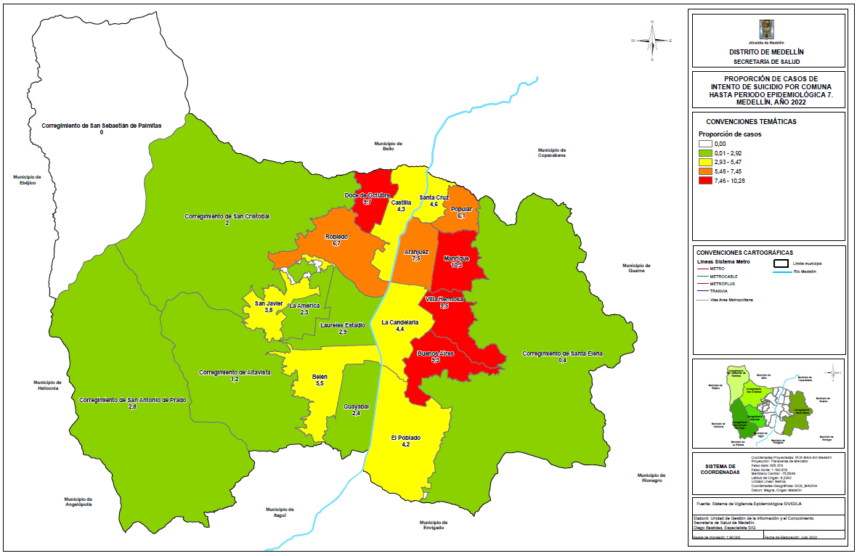
Comportamiento por territorio
Pág.. 29
Fuente: SIVIGILA. Secretaria de Salud de Medellín.
Figura. Mapa temático de proporción de casos para intento de suicidio. Medellín, a Periodo epidemiológico 07 acumulado de 2022.
Comportamiento variables de interés
Sexo
Etnia
Poblaciones especiales
Masculino
Femenino
Gestante
Privado de la libertad
Afrocolombiano
Indígena
Migrante
32,27%
67,73%
0,31%
0,08%
0,51%
0,29%
0,51%
423 casos
888 casos
4 casos
1 caso
7 casos
4 casos
7 casos
Afiliación al SGSS
Área de ocurrencia
Régimen contributivo: 64,30%
Régimen subsidiado: 30,82%
Cabecera municipal
98,9%

Slide 30
Variables especificas del comportamiento del evento y curso de vida
Pág.. 30
73,25%
15,89%
1005 casos
218 casos
4,23%
4,23%
58 casos
58 casos
Figura. Mecanismo de intento de suicidio. Periodo epidemiológico 07 2022
Fuente: SIVIGILA. Secretaria de Salud de Medellín.
Figura. Curso de vida de los casos notificados de intento de suicidio. Periodo epidemiológico 07. 2022.
Fuente: SIVIGILA. Secretaria de Salud de Medellín.
Figura. Factores desencadenantes de intento de suicidio. Periodo epidemiológico 07. 2022.
Fuente: SIVIGILA. Secretaria de Salud de Medellín.
Figura. Factores de riesgo de intento de suicidio. Periodo epidemiológico 07. 2022.
Consideraciones técnicas
El intento de suicidio es uno de los eventos de interés en salud pública que da cuenta de la salud mental de una comunidad. Cabe resaltar que algunas situaciones que pueden favorecer esta situación y que se han percibido en las visitas epidemiológicas de campo son: problemas familiares, problemas con la pareja o expareja, problemas económicos y judiciales, violencia física o sexual, entre otras. La relación hombre: mujer es de aproximadamente 2 mujeres por cada hombre, en tanto que de acuerdo al curso de vida, las personas más afectadas se encuentran entre los 10 y los 29 años de edad, siendo el 71,9% del total de los casos. La cobertura de las visitas de campo que realizan los psicólogos de la secretaría de salud es del 59,2%, con respecto a los casos notificados hasta el período epidemiológico 07. El evento se está registrando desde la primera infancia, situación que debe ser tenida en cuenta al momento de diseñar estrategias de prevención

Slide 31
Comportamiento de la notificación
Pág.. 31
VIH
Periodo epidemiológico 07 - 2022
Fuente: SIVIGILA. Secretaria de Salud de Medellín.
Figura. Canal endémico de VIH. Medellín, a Periodo epidemiológico 07 acumulado de 2022.
951
La variación porcentual con respecto al mismo periodo del año anterior incrementó en un 2,0%
Fuente: SIVIGILA. Secretaria de Salud de Medellín.
Figura. Comportamiento de VIH. Medellín, a Periodo epidemiológico 07 acumulado de 2019-2022.
Indicadores
Proporción de incidencia en población general por 100.000 habitantes
36,4 * 100 mil
Nota: Los datos del presente boletín corresponden a cifras preliminares.

Slide 32
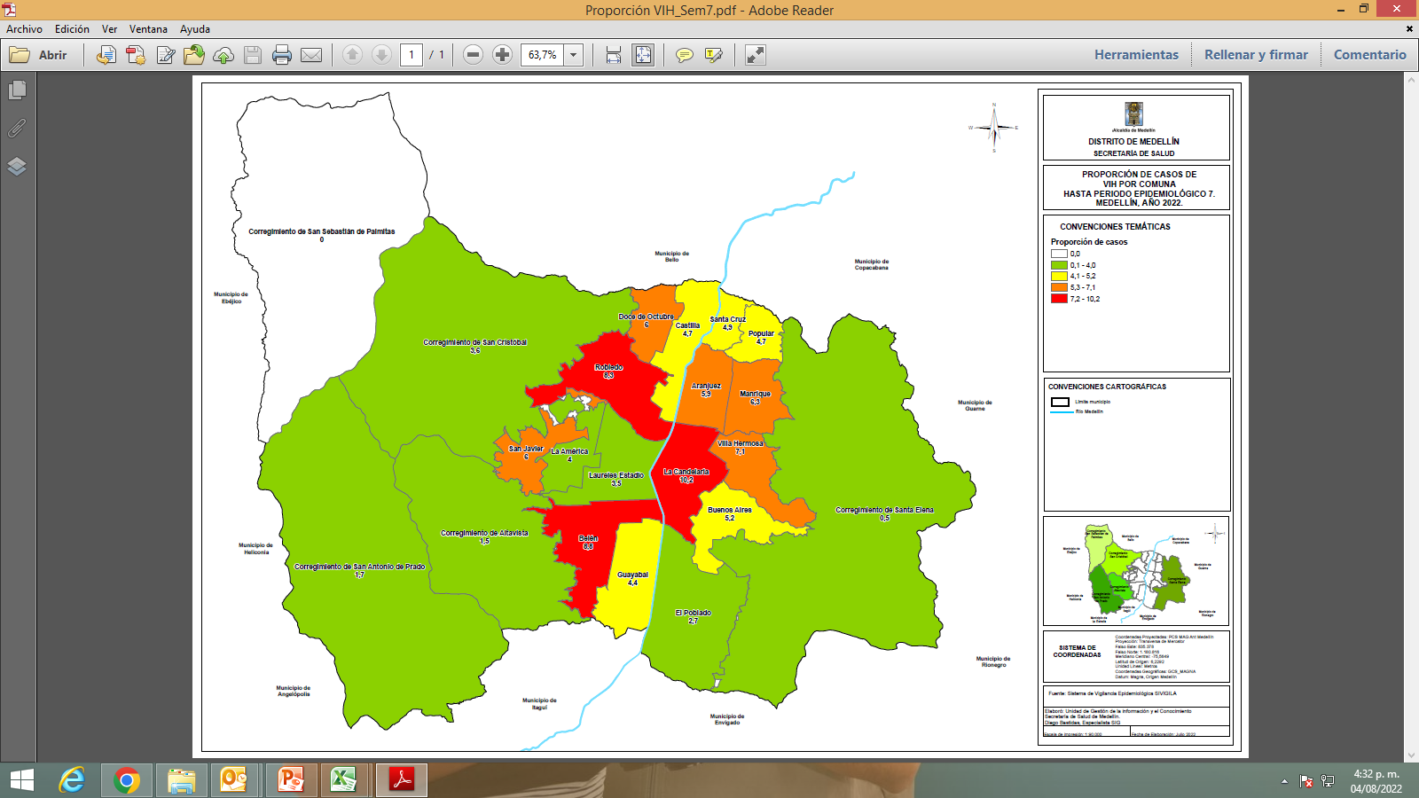
Comportamiento variables de interés
Pág.. 32
Sexo
Poblaciones especiales
Etnia
Masculino
Femenino
Gestante
Migrante
Habitante de calle
Afrocolombiano
Rom - Gitano
82,8%
17,2%
2,01%
9,25%
1,81%
0,5%
0,1%
787 casos
164 casos
20 casos
92 casos
18 casos
5 casos
1 caso
Donó sangre
Afiliación al SGSS
Área de ocurrencia
1,6%
Régimen contributivo: 61,30%
Régimen subsidiado: 26,92%
Cabecera municipal
98,21%
15 casos
Comportamiento por territorio
Fuente: SIVIGILA. Secretaria de Salud de Medellín.
Figura. Mapa temático de proporción de casos VIH. Medellín, a Periodo epidemiológico 07 acumulado de 2022.

Slide 33
Variables especificas del comportamiento del evento y curso de vida
Pág.. 33
Fuente: SIVIGILA. Secretaria de Salud de Medellín.
Tabla. Distribución de pruebas realizadas en diagnóstico VIH, a Periodo epidemiológico 07 de 2022.
Fuente: SIVIGILA. Secretaria de Salud de Medellín.
Tabla. Distribución de estado Clínico en diagnóstico VIH, a Periodo epidemiológico 07 de 2022.
Fuente: SIVIGILA. Secretaria de Salud de Medellín.
Figura. Curso de vida de los casos notificados de VIH. Periodo epidemiológico 07. 2022.
Fuente: SIVIGILA. Secretaria de Salud de Medellín.
Figura. Mecanismo probable de transmisión de VIH. Periodo epidemiológico 07. 2022.

Slide 34
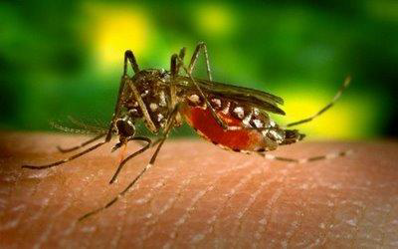
Comportamiento de la notificación
Pág.. 34
Dengue
Periodo epidemiológico 7-2022
Fuente: SIVIGILA. Secretaria de Salud de Medellín.
Figura. Canal endémico de Dengue. Medellín, a Periodo 7 acumulado de 2022.
170
La variación porcentual con respecto al mismo periodo del año anterior aumentó en un 46%
Fuente: SIVIGILA. Secretaria de Salud de Medellín.
Figura. Número de casos de Dengue, Medellín, a Periodo epidemiológico 7, años 2021-2022.
Comportamiento inusual
Variables de interés
Numero de casos de Dengue por grupo de edad. Medellín hasta periodo epidemiológico 7 de 2022
Tasa total: 6,9
Fuente: SIVIGILA. Secretaria de Salud de Medellín.
Tabla: Número de casos de Dengue, Zika y Chikungunya hasta periodo 7 Colombia 2022

Slide 35
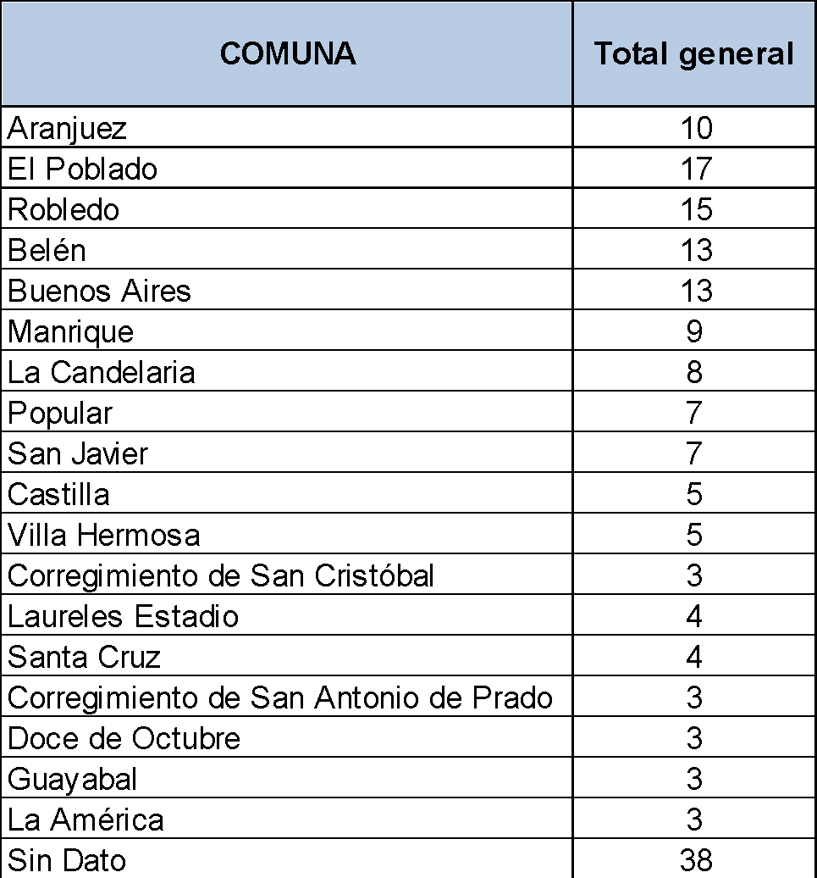
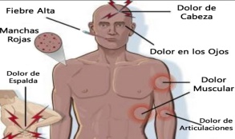
Comportamiento de la notificación
Pág..35
DENGUE
Periodo epidemiológico 7-2022
Fuente: SIVIGILA. Secretaria de Salud de Medellín.
Tabla . Georreferenciación de casos de Dengue por comuna. Medellín hasta periodo epidemiológico 7 de 2022
Variables de interés
Masculino
Femenino
Hospitalizados
Defunciones
Con signos de alarma
95 casos
45,9
75 casos
44,1%
76 casos
44.7%
0 casos
55 casos (38,2%)
Dengue Grave
Descartados
Confirmado por laboratorio
1 caso
0,6%
69 casos
76 casos
44,7%

Slide 36
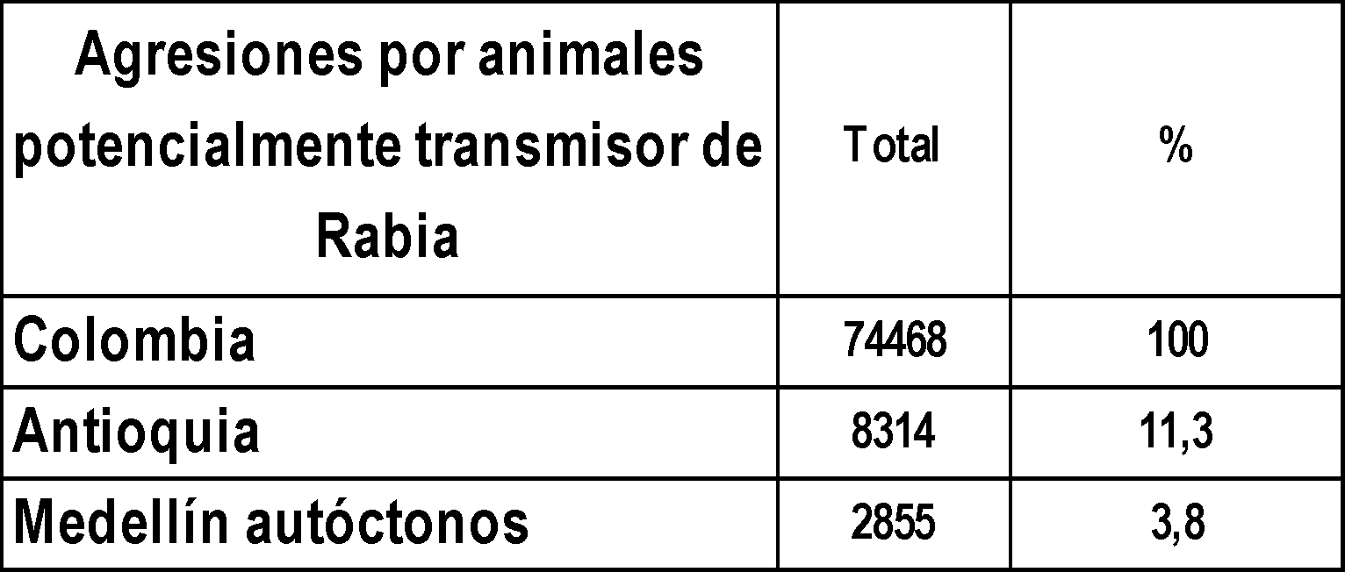
Comportamiento de la notificación
Pág.. 36
Agresiones por animales potencialmente transmisor de Rabia
Periodo epidemiológico 7-2022
2.855 casos
Fuente: SIVIGILA. Secretaria de Salud de Medellín.
Figura. Casos de Agresiones por animales potencialmente transmisor de Rabia. Medellín, 2010 a 2022 Periodo 7 acumulado
Fuente: SIVIGILA. Secretaria de Salud de Medellín.
Figura. Número de casos de Agresiones por animales potencialmente transmisor de Rabia, Medellín, por semana Epidemiologica a Periodo 7, años 2021-2022.
Comportamiento inusual
Variables de interés
Tasa total: 116
Fuente: SIVIGILA. Secretaria de Salud de Medellín.
Tabla: Número de casos de Agresiones por animales potencialmente transmisor de Rabia, hasta periodo 7 Colombia 2022
La variación con respecto al mismo periodo del año anterior aumentó en un 10,8%
Numero de casos de Agresiones por animales potencialmente transmisor de Rabia por grupo de edad. Medellín hasta periodo epidemiológico 7 de 2022

Slide 37
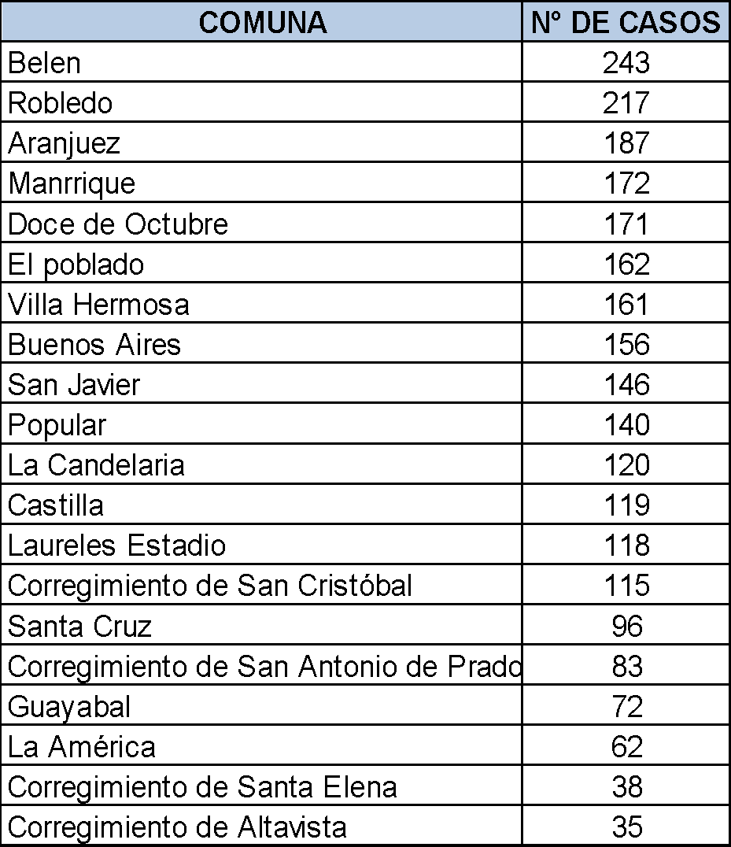
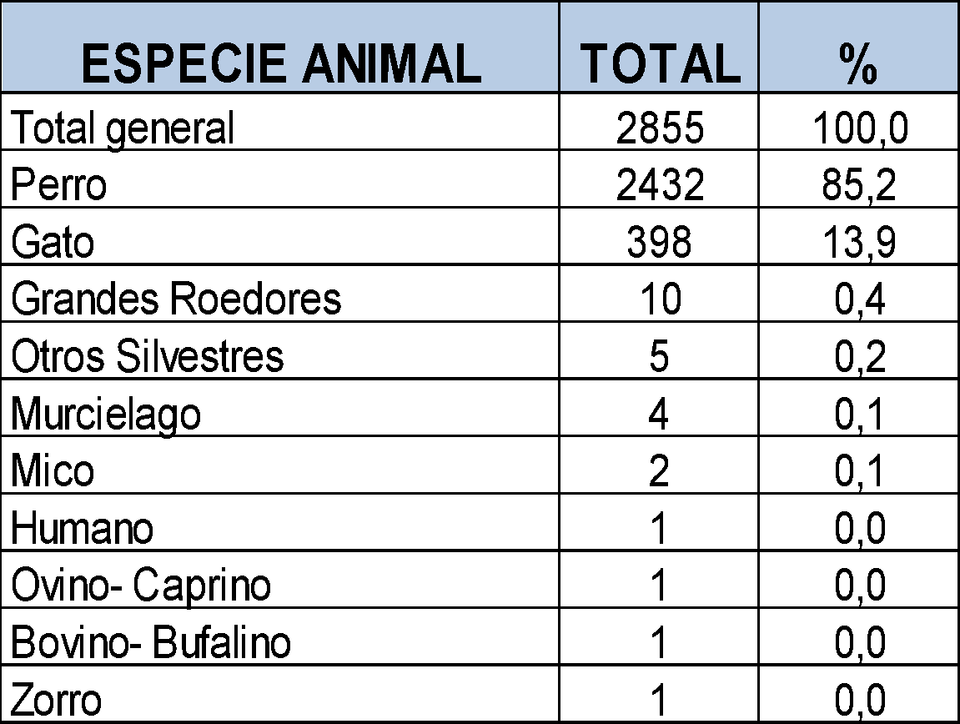
Comportamiento de la notificación
Pág..37
Agresiones por animales potencialmente transmisor de Rabia
Periodo epidemiológico 7-2022
Fuente: SIVIGILA. Secretaria de Salud de Medellín.
Tabla . Georreferenciación de casos de Agresiones por animales potencialmente transmisor de Rabia por comuna. Medellín hasta periodo epidemiológico 7 de 2022
Variables de interés
Masculino
Femenino
No Exposicion
Leve
Grave
1.342 casos
47,1%
1.513 casos
52,9%
2.518 Casos
88.2%
296 casos
6,5%
41 casos (1,4%)
Observable
Desconocidos
Agresion Mordedura
2.677 casos
93,2%
153 casos
5.3%
2.664 casos
93,7%

Slide 38
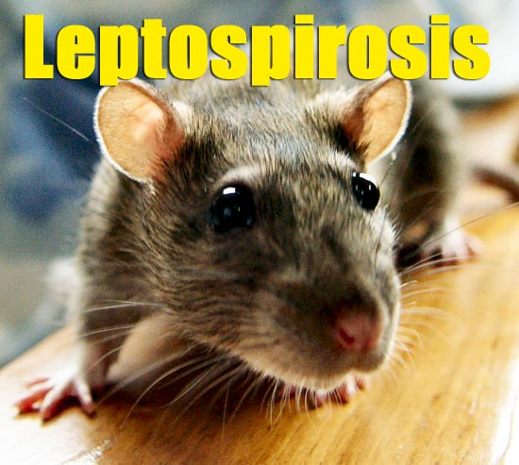
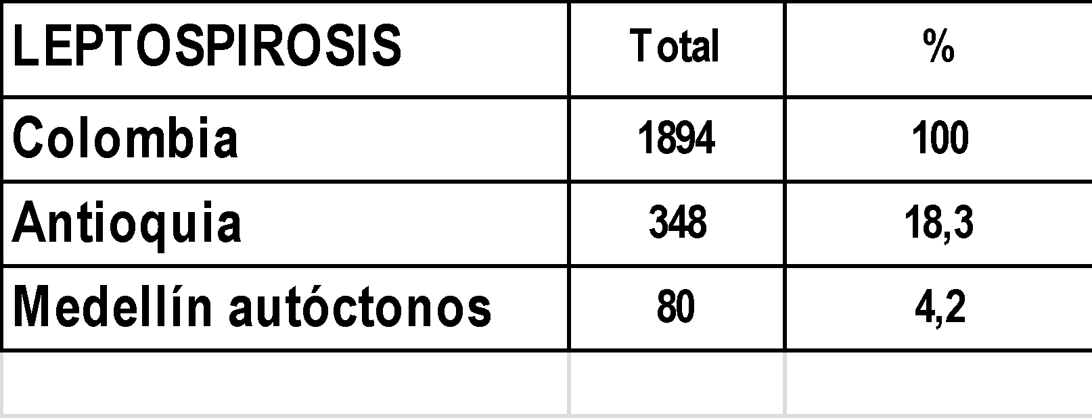
Comportamiento de la notificación
Pág.. 38
Leptospirosis
Periodo epidemiológico 7-2022
Fuente: SIVIGILA. Secretaria de Salud de Medellín.
Figura. Casos de Leptospirosis. Medellín, 2010 a 2022 Periodo 7 acumulado de
80
La variación porcentual con respecto al mismo periodo del año anterior aumentó en un 61,2%
Fuente: SIVIGILA. Secretaria de Salud de Medellín.
Figura. Número de casos de Leptospirosis, Medellín, a Periodo epidemiológico 7, años 2021-2022.
Comportamiento inusual
Variables de interés
Tasa total: 3,2
Fuente: SIVIGILA. Secretaria de Salud de Medellín.
Tabla: Número de casos de Leptospirosis, hasta periodo 7 Colombia 2022
Numero de casos de Leptospirosis por grupo de edad. Medellín hasta periodo epidemiológico 7 de 2022

Slide 39
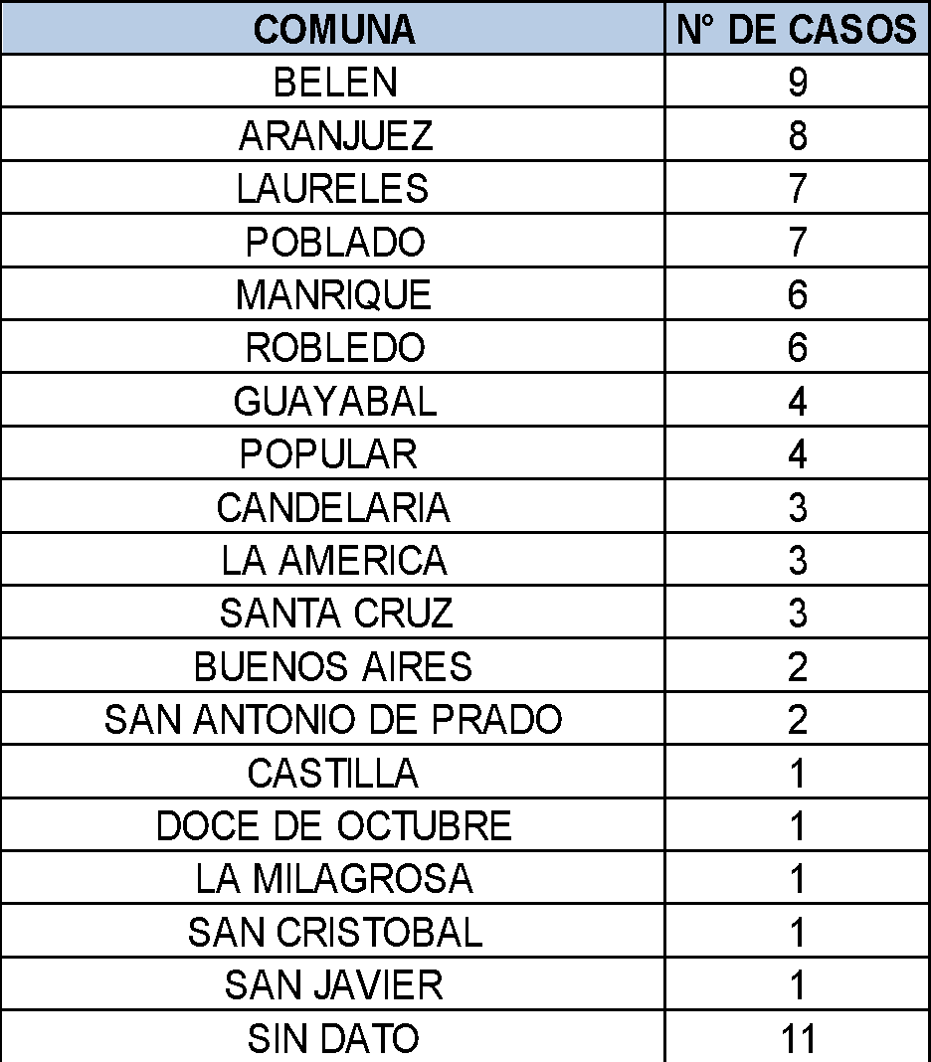
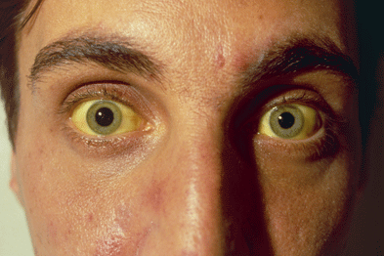
Comportamiento de la notificación
Pág.. 39
Leptospirosis
Periodo epidemiológico 7-2022
Fuente: SIVIGILA. Secretaria de Salud de Medellín.
Tabla . Georreferenciación de casos de Leptospirosis por comuna. Medellín hasta periodo epidemiológico 7 de 2022
Variables de interés
Masculino
Femenino
Hospitalizados
Defunciones
Con Hictericia
60 casos
75%
20 casos
25%
65 casos
81.3%
2 casos
2,5%
39 casos (48,7%)
Sospechosos
Descartados
Confirmado por laboratorio
53 caso
66,2%
28 casos
27 casos
33,7%

Slide 40
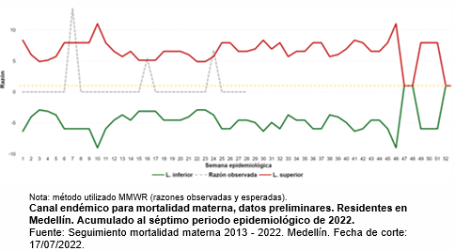
Mortalidad materna - MM
Comportamiento de la notificación
Pág..40
Periodo epidemiológico 7 - 2022
Razón MM temprana
Afiliación al SGSS
21,7 por cien mil nacidos vivos
Régimen subsidiado: 0 casos
No Afiliado: 1 caso
Contributivo: 3 casos
Excepción – especial : 0 casos
3
Razón de MM temprana evitable
Se ha presentado un caso menos respecto al mismo período del año anterior
7,2 por cien mil nacidos vivos
Variables de interés
Consideraciones Técnicas
Al sexto período epidemiológico se han presentado cuatro muertes maternas en la Ciudad, tres (3) tempranas (gestación a 42 días post evento obstétrico) y una tardía (43 a 365 días post evento obstétrico).
La razón de MM temprana es de 25,3 por mil nv; la razón de MM temprana evitable es de 16,9 por mil nv circa a la meta propuesta de 16,5 por mil nv.
Área de ocurrencia
Indígena
Cabecera municipal
100%
0%
.
Sitio de ocurrencia:
-Casa 1
-Hospital 2
Grupo de edad
15 a 19 años: 1
Grupo de edad
19 a 24 años: 1
Grupo de edad
35 a 39 años: 1
Notes:
ok

Slide 41
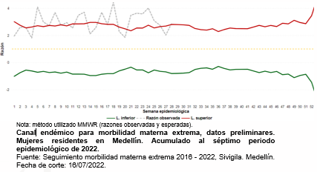
Morbilidad materna extrema - MME
Comportamiento de la notificación
Pág.. 41
Periodo epidemiológico 7 - 2022
Razón MME
Afiliación al SGSS
48,1 por mil nacidos vivos
Régimen subsidiado: 31,9
No Afiliado: 9,5%
Contributivo: 56,8%
Excepción – especial : 1,8%
Proporción de casos con 3 o más criterios
664
La variación porcentual respecto al mismo período del año anterior:
aumentó en un 19%
28,5%
Variables de interés
Consideraciones Técnicas
El Protocolo fue actualizado a marzo de 2022; los casos se reportan con un criterio excepto en sepsis. Se clasifican en relacionados con: -disfunción de órgano, -enfermedad específica, -el manejo.
La notificación es inmediata, desde el momento en que se confirma el diagnóstico.
La notificación súper inmediata SAT en morbilidad materna extrema está configurada para los casos con al menos uno de los siguientes criterios: -pre-eclampsia severa, -eclampsia y -hemorragia obstétrica severa; el 89% de los casos fueron reportados por SAT.
Área de ocurrencia
Indígena
Cabecera municipal
97%
0,15%
Trastornos Hipertensivos: 63,3%
Complicaciones
hemorrágicas: 25,8%
Causas agrupadas de
morbilidad materna
extrema
Sepsis relacionada con el embarazo: 3,3%
Notes:
ok

Slide 42
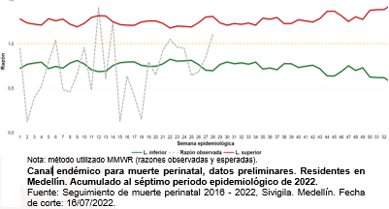
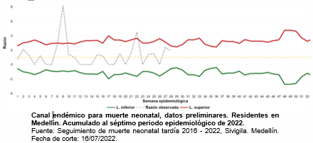
Mortalidad perinatal y neonatal tardía MPNNT
Comportamiento de la notificación
Pág..42
Periodo epidemiológico 7 - 2022
161
Variables de interés e indicadores
Razón de mortalidad perinatal
La variación porcentual respecto al mismo periodo del año anterior: aumentó en un 14.8%
9,7 muertes por cada mil nacidos vivos y muertos (135/13.911) *1000
Área de ocurrencia
Indígena
Razón de mortalidad neonatal tardía
0,6%
Cabecera municipal
91,9%
1,9 muertes por cada mil nacidos vivos y muertos (26/13.911) *1000
1 caso
148 casos
Afiliación al SGSS
Régimen contributivo
52,8% - 85 casos
Régimen subsidiado
36,6% - 59 casos
No afiliado
8,7% - 14 casos
Momento de ocurrencia
de la muerte
Fetales:
Ante parto 56,5% (91) – Intra parto 6,8% (11)
Notes:
ok

Slide 43
Sífilis Gestacional SG
Comportamiento de la notificación
Pág..43
Periodo epidemiológico 7 - 2022
Canal endémico para sífilis gestacional, datos preliminares. Mujeres residentes en Medellín. Acumulado al séptimo periodo epidemiológico de 2022.
Fuente: Seguimiento de sífilis gestacional, Sivigila. Medellín. Fecha de corte: 16/07/22.
Nota: método utilizado medias geométricas (método Bortman).
Variables de interés
Área de residencia
Afiliación al SGSS
Cabecera 94,2% (222)
Rural
1,2% (4)
Subsidiado 35,7% (122)
No afiliadas 36,3% (124)
Afrocolombiano
Migrante
342
3,2% (11)
31,3%
(94)
La variación porcentual con respecto al mismo periodo del año anterior
aumentó en un 28%
Cascada de atención de la sífilis gestacional, residentes de Medellín, al séptimo periodo epidemiológico del 2022.
*Tratamiento: se consideró como “si”, aquellos casos que al menos habían recibido una dosis.
Fuente: Seguimiento de sífilis gestacional, Sivigila. Medellín. Fecha de corte: 16/07/22.

Slide 44
Sífilis Congénita SC
Comportamiento de la notificación
Pág..44
Periodo epidemiológico 7 - 2022
60
La variación porcentual con respecto al mismo periodo del año anterior aumentó en un 30%
Sífilis congénita en residentes en Medellín según sexo del bebé y semanas de gestación de la madre al nacimiento (agrupada). Residentes en Medellín, al séptimo periodo epidemiológico de 2022.
Fuente: Seguimiento de sífilis congénita, Sivigila y RUAF ND. Medellín. Fecha de corte: 16/07/22.
Variables de interés
Área de ocurrencia
Madre migrante
Cabecera municipal
83,3%
28,3%
17 casos
Tasa de incidencia
50 casos
4,2 casos por mil nacidos vivos
Masculino
Femenino
Afiliación al SGSS
Cumplen con la definición de caso
55%
45%
Subsidiado 55% - 33
No afiliadas 31,7% - 19
82,7% (43 de 52 analizados)
33 casos
27 casos

Slide 45
Variables de interés
Pág..45
Gestantes con diagnóstico de VIH y Trasmisión Materno Infantil TMI de VIH.
Periodo epidemiológico 7 - 2022
Canal endémico para gestantes con VIH, datos preliminares. Residentes en Medellín. Acumulado al séptimo periodo epidemiológico de 2022.
Fuente: Seguimiento de gestantes con VIH 2016 - 2022. Medellín. Fecha de corte: 16/07/2022.
Nota: método utilizado MMWR (razones observadas y esperadas).
Variables sociodemográficas
41
Gestantes en seguimiento, conviviendo con VIH.
Los casos se incrementaron en un 34% respecto al mismo período del año anterior.
Habitante de calle
Carcelario
Afiliación al SGSS
Migrante
Régimen contributivo
39% - 16 casos
Régimen subsidiado
31,7% - 13 casos
0
1 casos
11 casos
Variables clínicas
Momento de ocurrencia del diagnóstico
Previo a la gestación: 19 casos (46,3%)
Durante la gestación: 17 casos (41,5%)
En el post parto: 4 casos (9,8%)
Trimestre de ingreso al control prenatal
Primer trimestre: 24 casos (58,5%)
Segundo trimestre:11 casos (26,8%)
Tercer trimestre: 1 caso (2,4%)
Sin control prenatal: 4 casos (9,8%)

Slide 46
Gestantes con diagnóstico de Hepatitis B y Trasmisión Materno Infantil TMI de la Hepatitis B.
Variables de interés
Pág..46
Periodo epidemiológico 7- 2022
Canal endémico para gestantes con HB, datos preliminares. Residentes en Medellín. Acumulado al séptimo periodo epidemiológico de 2022.
Fuente: Seguimiento de gestantes con HB 2016 - 2022. Medellín. Fecha de corte: 16/07/2022.
Nota: método utilizado MMWR (razones observadas y esperadas).
Poblaciones especiales
4
Gestantes en seguimiento con diagnóstico de HB.
Los casos se disminuyeron en un 25% respecto al mismo período del año anterior.
Habitante de calle
Desplazado
Migrante
0 caso
1 caso
2 casos
Régimen contributivo
1 casos
Régimen subsidiado
1 casos
No afiliadas
2 casos
Etnia
Afiliación al SGSS
Afrocolombiano
Otros
1 casos
3 casos
Variables Clínicas
Momento de ocurrencia del diagnóstico
Durante la gestación: 2 casos
Previo a la gestación: 2 casos
Trimestre de ingreso al control prenatal
Primer trimestre: 2 casos
Segundo trimestre: 1 caso
Tercer trimestre: 0 casos
Sin dato: 1 caso

Slide 47
Violencia de género, intrafamiliar y ataques con agentes químicos.
Comportamiento de la notificación
Pág.. 47
Periodo epidemiológico 07 - 2022
Fuente: SIVIGILA. Secretaria de Salud de Medellín.
Figura. 1 Canal endémico de las violencias. Medellín, a Periodo epidemiológico 07 acumulado de 2022.
Nota: Desde el año 2018 se incorporó el registro de los comisarias de familia que incrementó los eventos en un 250% respecto a lo habitual.
581
La variación porcentual con respecto al mismo periodo del año anterior aumento en un 8%
Fuente: SIVIGILA. Secretaria de Salud de Medellín.
Figura 2. Comportamiento de las violencias. Medellín, a Periodo epidemiológico 07 acumulado de 2018-2022.

Slide 48
Violencia No sexual: 257 Casos 44,2% del total
Comportamiento por territorio
Pág. 48
Fuente: SIVIGILA. Secretaria de Salud de Medellín.
Figura 3. Mapa temático de proporción de casos para violencia intrafamiliar y de genero. Medellín, a Periodo epidemiológico 07 acumulado de 2022.
Comportamiento variables de interés
Sexo
Etnia
Poblaciones especiales
Masculino
Femenino
Afrocolombiano
Gitano
Migrante
Privado de la libertad
Maternas
15,5%
84,5%
1,1%
0%
2,3%%
1,9%
0,0%
40 casos
217 casos
3 casos
0 casos
6 casos
5 casos
0 caso

Slide 49
Pág.. 49
Afiliación al SGSS
Área de ocurrencia
Régimen contributivo: 62,2%
Régimen subsidiado: 29,9%
Cabecera municipal
98,4%
Fuente: SIVIGILA. Secretaria de Salud de Medellín.
Figura 4. Curso de vida de los casos de violencia. Periodo epidemiológico 07 2022.
Modalidades de violencia
Física
Psicológica
Negligencia y abandono
86,4%
4,2%
7,4%
Consideraciones Finales
La violencia de género e intrafamiliar y ataques con agentes químicos, es uno de los eventos de interés en salud pública. En Medellín a diferencia del comportamiento observado en el país, las violencias sexuales ocupan el primer lugar, con un 55,7% del total de violencia reportadas, evidenciando una situación de interés en salud publica que se esta analizando e interviniendo desde la metodología de gestión del riesgo y expuesta ante la sala de análisis de riesgo (SAR) del equipo de vigilancia epidemiológica..
Con respecto a la violencia no sexual, éstas constituyen el 44,2% del total de las violencias, la relación hombre, mujer, es aproximadamente de un hombre por cada 5 mujeres, se presenta en todos los cursos de vida, desde la primera infancia, siendo los adultos los mas afectados (29-59 años), seguido por los jóvenes. cabe resaltar que el 2,3% de las víctimas son maternas. Las personas mayores de 18 años padecen más violencia física y psicológica, mientras que los menores de 18 años sufren más violencia por negligencia y abandono; en mas del 60% de cada una de las violencias no sexuales el agresor es familiar de la víctima. La violencia no sexual que más se presenta es la violencia física.

Slide 50
Violencia Sexual: 324 Casos 55,7% del total
Comportamiento variables de interés
Pág.. 50
Sexo
Etnia
Poblaciones especiales
Masculino
Femenino
Afrocolombiano
Indígena
Migrante
Privado de la libertad
Maternas
13,8%
86,2%
0,3%
0,3%
2,1%
2,4%
0,3%
45 casos
279 casos
1 casos
1 caso
7 casos
8 casos
1 casos
Afiliación al SGSS
Área de ocurrencia
Régimen contributivo: 57,0%
Régimen subsidiado: 37,3%
Cabecera municipal
98,4%
Fuente: SIVIGILA. Secretaria de Salud de Medellín.
Figura 5. Curso de vida de los casos de violencia. Periodo epidemiológico 07. 2022.
Modalidades de violencia
Naturaleza | Frecuencia | Porcentaje
Acoso sexual | 56 | 17,28%
Acceso carnal | 130 | 40,12%
Explotacion Sexual | 3 | 0,90%
Trata de personas | 0 | 0
Actos sexuales | 93 | 28,70%
Otras violencias sexuales | 42 | 12,90%
Mutilacion genital | 0 | 0
Tabla 1. Proporción de casos sospechosos por edad de la víctima y tipo de agresor. Violencia Periodo epidemiológico 07. 2022.
Consideraciones técnicas
La violencia sexual constituye el 55,7% del total de las violencias. La relación hombre, mujer es de 1 hombre por cada 6 mujeres; la padecen personas de todos los cursos de vida, siendo los niños, niñas y adolescentes los más afectados; cabe resaltar que se presentan casos en adultos mayores convirtiéndose en poblaciones altamente vulnerables. El tipo de violencia sexual que más se presenta es el acceso carnal (40,1%) seguido de actos sexuales (28,7%). Las víctimas menores de 18 años representan el 71,6% de los casos y el agresor se identifica como familiar de la víctima en el 43,2% de los mismos.

Slide 51
Cáncer en menor de 18 años
Pág.. 51
Afiliación al SGSS
Edad
Régimen contributivo
0 casos
Régimen Subsidiado
2 Casos
Menores de 1año
0 casos
Entre 1 y 5 años
2 Casos
Entre 6 y 11 años
0 Casos
Mayores de 12 años
0 Casos
2
Periodo epidemiológico 07 -2022
Área de ocurrencia
Cabecera municipal 98%
Masculino
Femenino
Afrocolombiano
Indígena
0
2
0
0
Tipo de casos
Segunda Neoplasia
Recaídas
NO
.

Slide 52
Variables de diagnóstico clínico
Pág.. 52
Radiología
Diagnostica
Tumor renal
1 casos
Tumores del sistema Nervioso
1 caso
Principales pruebas
De criterios diagnósticos
Tipo de cáncer
Histopatología
Consideraciones técnicas
El acumulado De casos reportados al Sivigila al Sexto Periodo, es de (38) casos.
La mayor proporción de casos se sigue presentando en niños en el grupo de 1 a 5 años de estos la mayoría pertenecen al régimen contributivo.
Teniendo en cuenta la Importancia del diagnostico, y tratamiento oportuno, las pruebas mas utilizadas para presunción diagnóstica, esta la Radiología Dx, y en la confirmación diagnóstica, el la histopatología fueron las más usadas.
Es Importante Fortalecer la articulación en la prestación de los servicios, para el
mejoramiento de la oportunidad diagnóstica, y de tratamiento continuo y oportuno, con miras a favorecer la sobrevida de los niños y niñas con cáncer.

Slide 53
Exposición a flúor
Comportamiento de la notificación
Pág. 53
Periodo epidemiológico 07 - 2022
Fuente: SIVIGILA. Secretaria de Salud de Medellín.
Figura. Datos UPGD Número de reportes por semana epidemiológica 2019-2022
118
La variación porcentual con respecto al mismo periodo del año anterior aumento en un 2,7%
Tabla. Casos de exposición a flúor por UPGD.
Variables de interés
Ingesta de crema dental
Afiliación al SGSS
Área de ocurrencia
Régimen contributivo
82,20%
Régimen subsidiado
17,80%
Cabecera municipal
100%
116 casos
Consideraciones técnicas
Entre los 116 casos incluidos, 76 presentaron una clasificación normal con un 66% (sin presencia de fluorosis), y 40 presentaron algún grado de severidad según la clasificación de DEAN (34%). Para los 6 años, Muy leve (2,59%) fue la clasificación que más se presentó. Para los 12 años leve con el (4,31%), en los 15 años hay 1 caso moderado con el (0,86%) y para los 18 años moderado 2 casos con el (1,72%)
Clasificación según DEAN
Masculino
Femenino
43,10%
55,08%
53 casos
65 casos

Slide 54
Búsqueda activa institucional
Secretaría de Salud de Medellín
Pág.. 54
Boletín de Periodo Epidemiológico Medellín
Programa Vigilancia Epidemiológica – Subsecretaría de Salud Pública
Mes de Junio de 2022 - Reporte Semanas 01 a 24
El promedio en la ejecución de la Búsqueda Activa Institucional (BAI) en 166 Unidades Primarias Generadoras de Datos (UPGD) para el mes de junio, semanas 22 a la 26, fue del 80.7%, por encima de la línea base para el distrito.
Para la ejecución de la BRI desde el mes de mayo, la Líder de Programa Unidad de Vigilancia Epidemiológica de la Secretaría Distrital de Salud de Medellín realizó ajuste al protocolo BRI para el distrito, definiendo como eventos de interés en salud pública (EISP) objeto BAI a los eventos en eliminación/erradicación (sarampión, rubéola, rubéola congénita, parálisis flácida aguda en menores de 15 años y tétanos neonatal), dengue, dengue grave – ya que Medellín es zona endémica y por lineamientos Instituto Nacional de Salud 2022, se debe fortalecer la BAI de estos eventos - por lineamiento nacional, cáncer de mama, cáncer de cuello uterino, morbilidad materna extrema y mortalidad perinatal por lineamiento departamental, y tosferina por necesidad del distrito. Para el mes de junio, se realizó Búsqueda Retrospectiva Institucional (BRI) con adaptación del documento técnico Metodología de Búsqueda Activa Institucional por RIPS, desde la Secretaría Distrital de Salud de Medellín. El detalle de hallazgos de estos criterios por UPGD y su correlación con los hallazgos BRI, se aprecia a continuación:
Tabla 1. Número de UPGD según criterio para realización de Búsqueda Activa Institucional, BRI SSM, junio de 2022

Slide 55
Búsqueda activa institucional
Secretaría de Salud de Medellín
Pág.. 55
Boletín de Periodo Epidemiológico Medellín
Programa Vigilancia Epidemiológica – Subsecretaría de Salud Pública
Mes de Junio de 2022 - Reporte Semanas 01 a 24
Tabla 2. Correlación de UPGD con silencio en la notificación/ UPGD con casos no notificados para el criterio, BRI SSM, junio de 2022

Slide 56
Secretaría de Salud de Medellín
Pág.. 56
Boletín de Periodo Epidemiológico Medellín
Programa Vigilancia Epidemiológica – Subsecretaría de Salud Pública
Mes de Junio de 2022 - Reporte Semanas 01 a 24
Con el nuevo ajuste, de los 24 EIPS captados por la BRI en el mes mayo de 2022 con posibilidad de ingreso al SIVIGILA, las UPGD ingresaron 15 (62.5%) en el periodo siguiente a la solicitud de ingreso.
Tabla 3. EISP no notificados, BRI SSM, junio de 2022

Slide 57
Secretaría de Salud de Medellín
Pág.. 57
Boletín de Periodo Epidemiológico Medellín
Programa Vigilancia Epidemiológica – Subsecretaría de Salud Pública
Periodo epidemiológico 07 de 2022 - Reporte Semanas 1 a 28 (Hasta julio 16 de 2022)
Gracias
Equipo de Vigilancia epidemiológica y Sistemas de información

